Slide 1
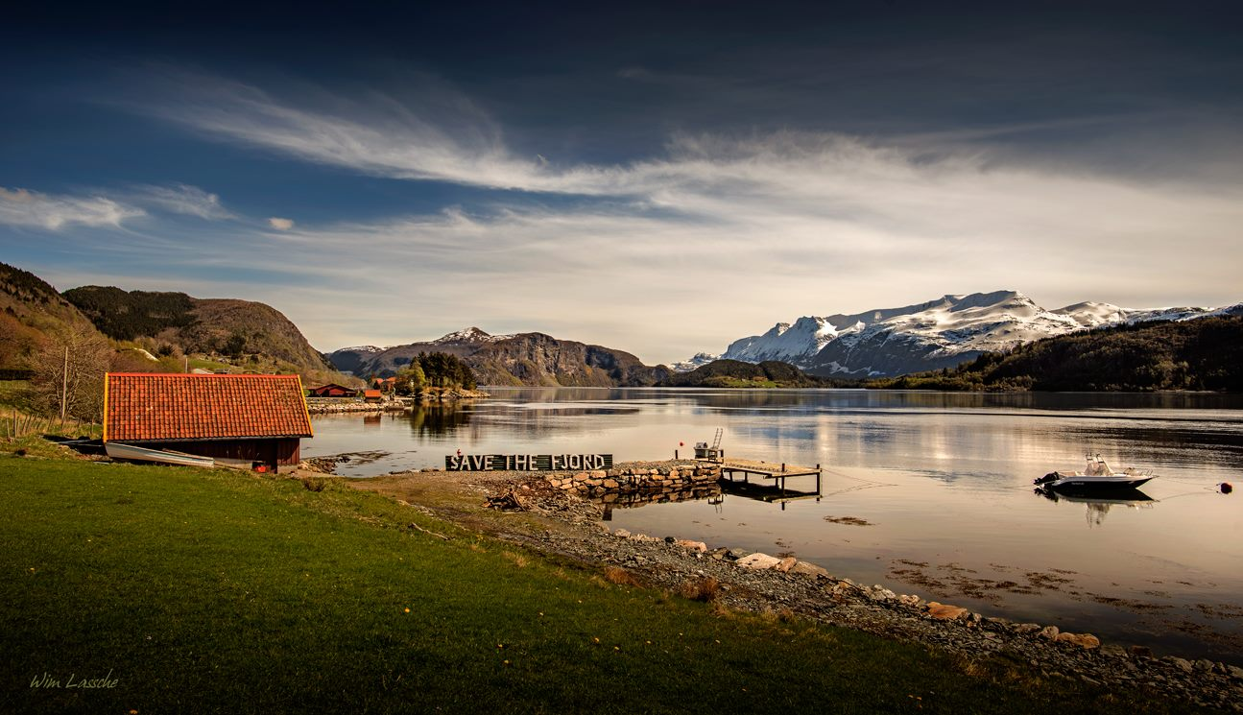
La fjordene leve!
Fjordsøksmålet
I år skal vi redde Førdefjorden
Notes:
FORSIDEALTERNATIV 1
Her ser dere Førdefjorden, og her er Engebøfjellet, der gruveselskapet Nordic Mining /Nordic Rutile planlegger å hente ut rutil og granat. Her er bygda Vevring, som har vist sterk motstand mot planene om gruvedumping i 15 år.

Slide 2
Fjordsøksmålet Sammen skal vi styrke naturens rettsvern!
Notes:
FORSIDEALTERNATIV 2
Her ser dere Førdefjorden, og her er Engebøfjellet, der gruveselskapet Nordic Mining /Nordic Rutile planlegger å hente ut rutil og granat. Her er bygda Vevring, som har vist sterk motstand mot planene om gruvedumping i 15 år.

Slide 3
Fjordsøksmålet
Naturvernforbundet og Natur og Ungdom har saksøkt staten for tillatelser til å dumpe 250 millioner tonn gruveavfall i Førdefjorden.
Rettssaken starter 18. september 2023 i Oslo tingrett. Det er satt av 10 dager.
Foto: Jørgen Næss Karlsen
Notes:
På bildet: Truls Gulowsen, leder i Naturvernforbundet og Gina Gylver, leder i Natur og Ungdom. Træna 2022.

Slide 4
Veien dit har vært lang…
2021
En rekke aktører påklager tillatelsen
En rekke aktører påklager tillatelsen
2008
2015
2016
2019
2020
2022
2022
Staten mottar søknad om utslipps-tillatelse
Klagene blir ikke tatt til følge ved kongelig resolusjon
Staten mottar søknad om drifts-tillatelse
Staten gir drifts-tillatelse
Staten opprett-holder vedtaket om drifts-konsesjon
Naturvern-forbundet og Natur og Ungdom saksøker staten!
Staten gir utslipps-tillatelse
Staten mottar søknad om revidert utslipps-tillatelse
Staten gir revidert utslipps-tillatelse
4
Notes:
Men veien til søksmål har vært lang.
For 15 år siden, i 2007, startet gruveselskapet å søke om nødvendige tillatelser for å drive gruve i Engebøfjellet. Samme år startet lokalbefolkningen å skaffe seg informasjon om prosjektet og fikk med seg hele miljøbevegelsen på å kjempe imot planene om gruvedumping. I 2008 var den første store demonstrasjonen, hvor over 200 personer gikk i fakkeltog i Vevring for å markere sin motstand.
Denne sliden oppsummerer prosessen rundt søknadene vi angriper i søksmålet, nemlig utslippstillatelsen og driftstillatelsen. Det er ikke meningen at dere skal lese alt som står i denne sliden, men den er med for å demonstrere hvor lenge denne saken har vart, og hvor omfattende den har vært. Vi har hatt mange år på oss, og mange anledninger, til å vise motstand mot den planlagte gruvedumpingen, og det har vi virkelig gjort.

Slide 5
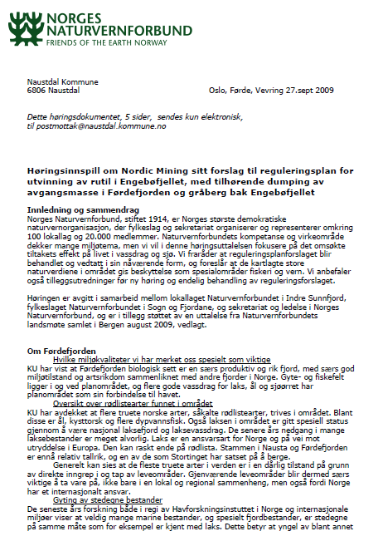
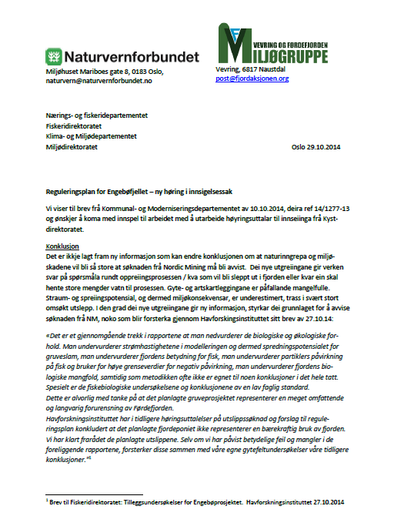
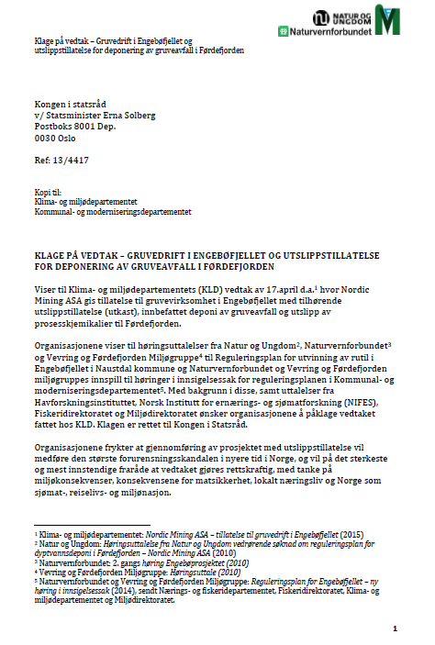
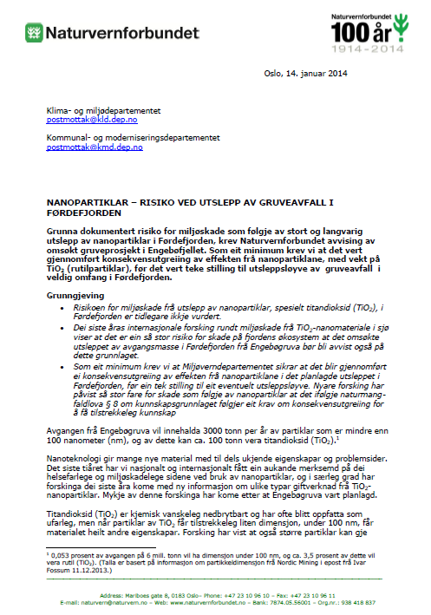
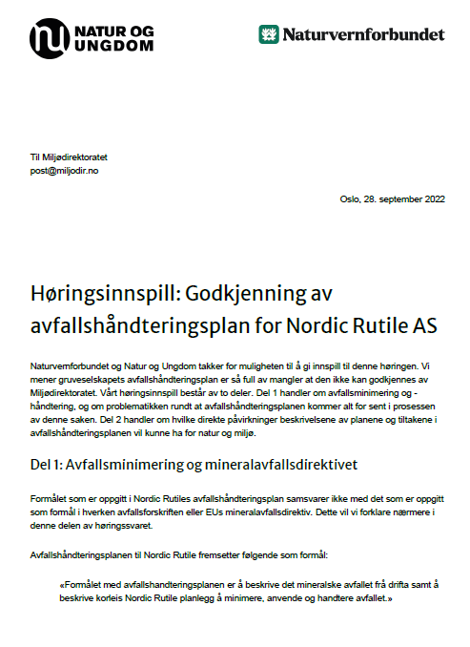
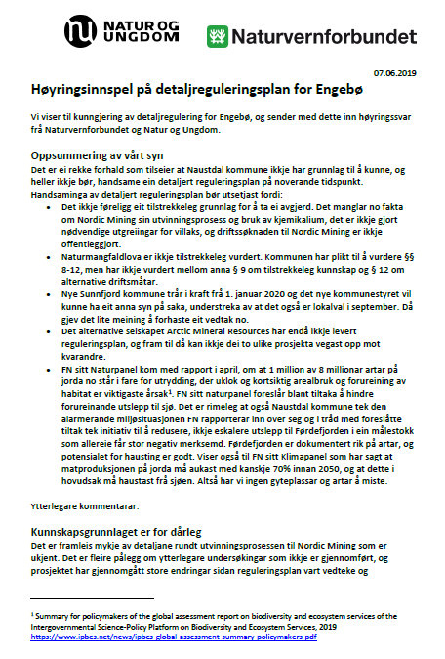
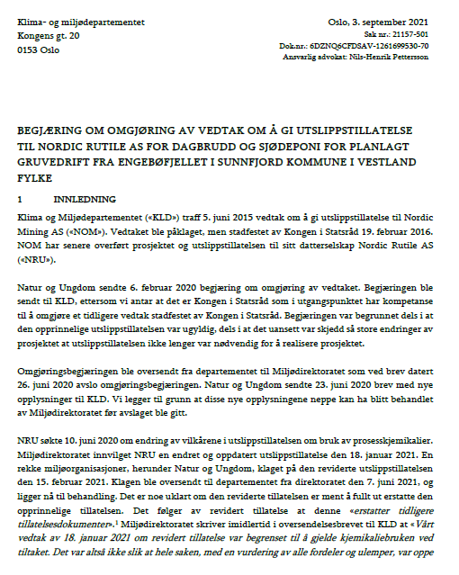
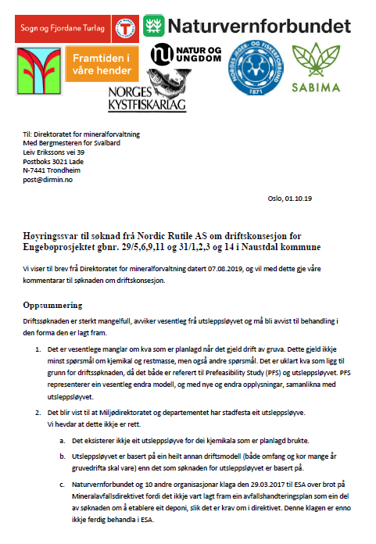
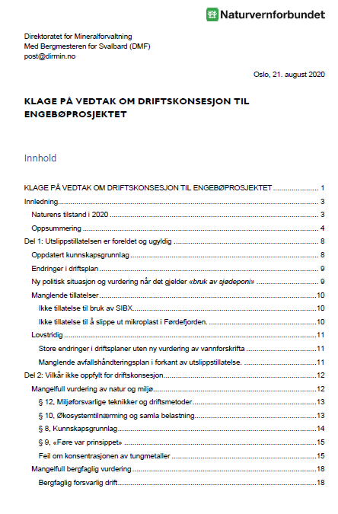
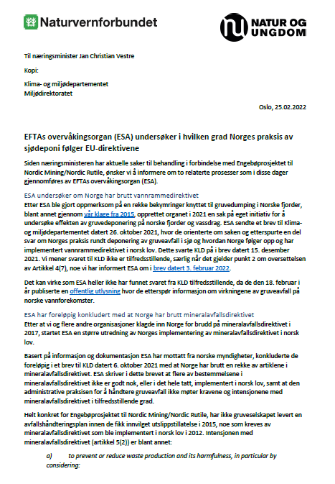
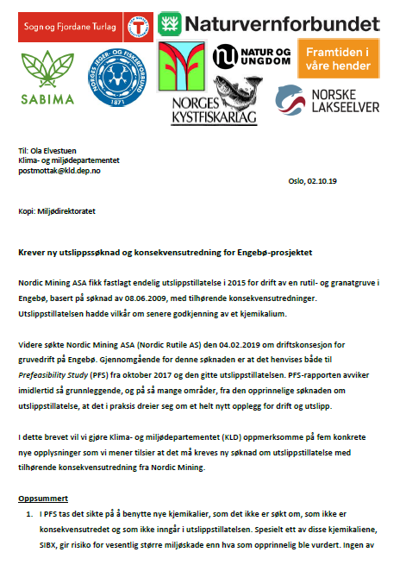
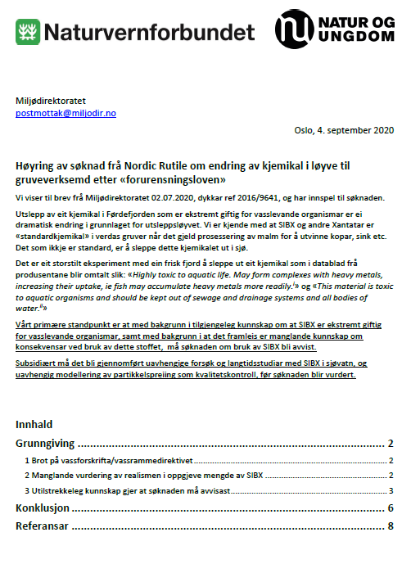
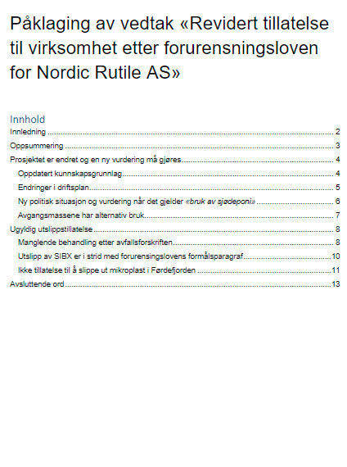
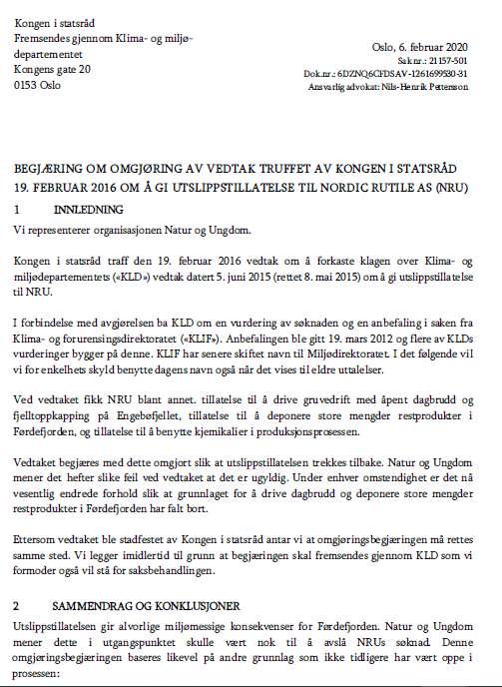
Notes:
Vi har gitt utallige kunnskapsbaserte innspill til forvaltningen…

Slide 6
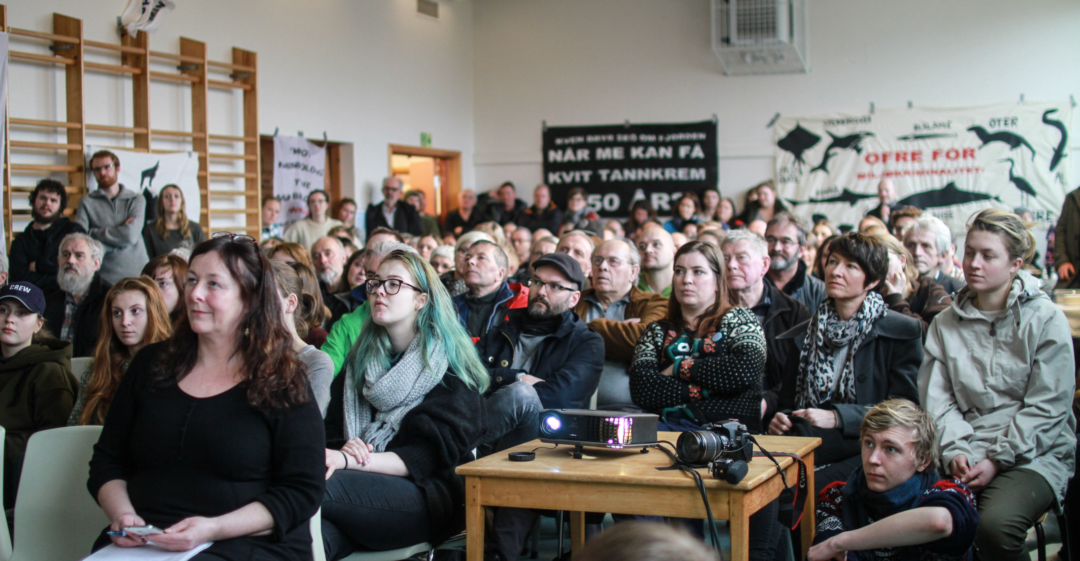
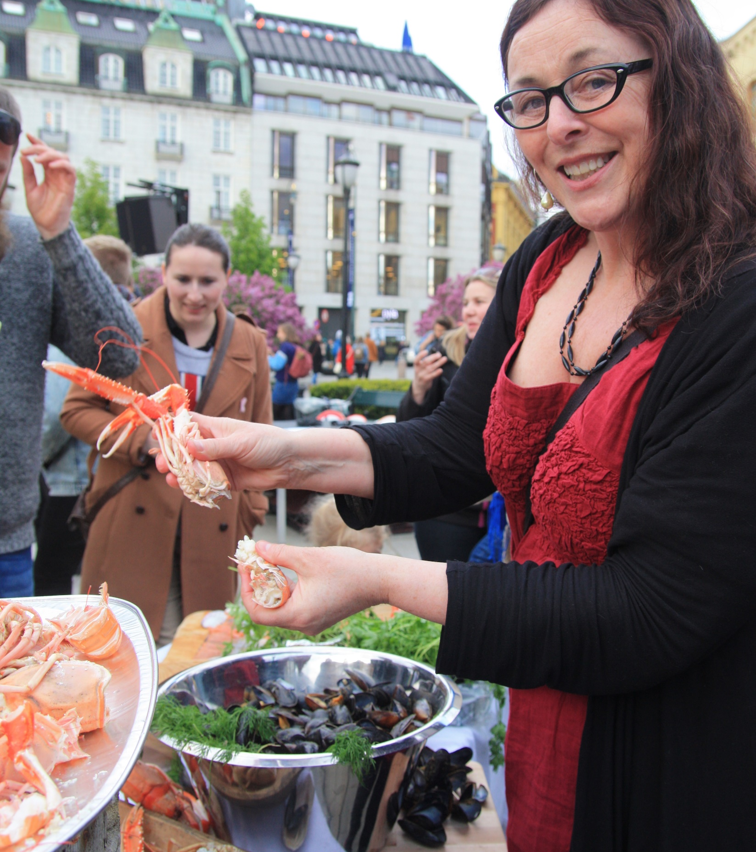
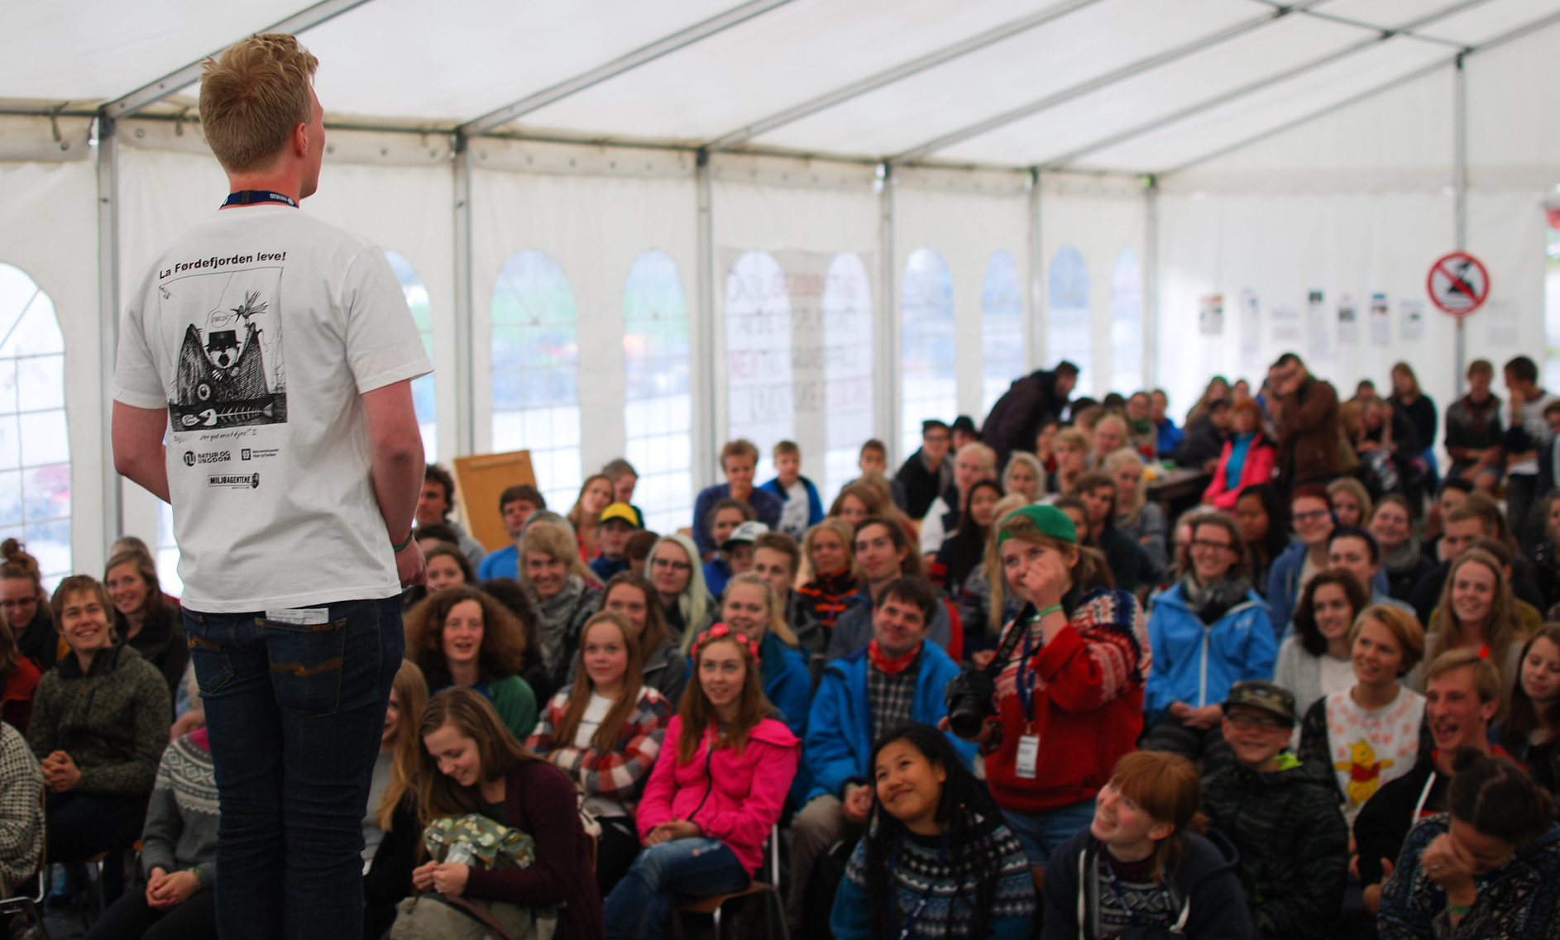
Notes:
Vi har vært med på, og arrangert folkemøter, og det har blitt servert sjømat fra fjorden.
Bilde til høyre: Anne-Line Thingnes Førsund, fra Vevring og tillitsvalgt i Naturvernforbundet gjennom en årrekke og har kjempet for Førdefjorden i tiår, arrangerer sjømat-fra-Førdefjorden-festbord utenfor Stortinget i Oslo.
Bilder til venstre: Folkemøter i Vevring. Personen på scenen er Arnstein Vestre, daværende leder i Natur og Ungdom.

Slide 7
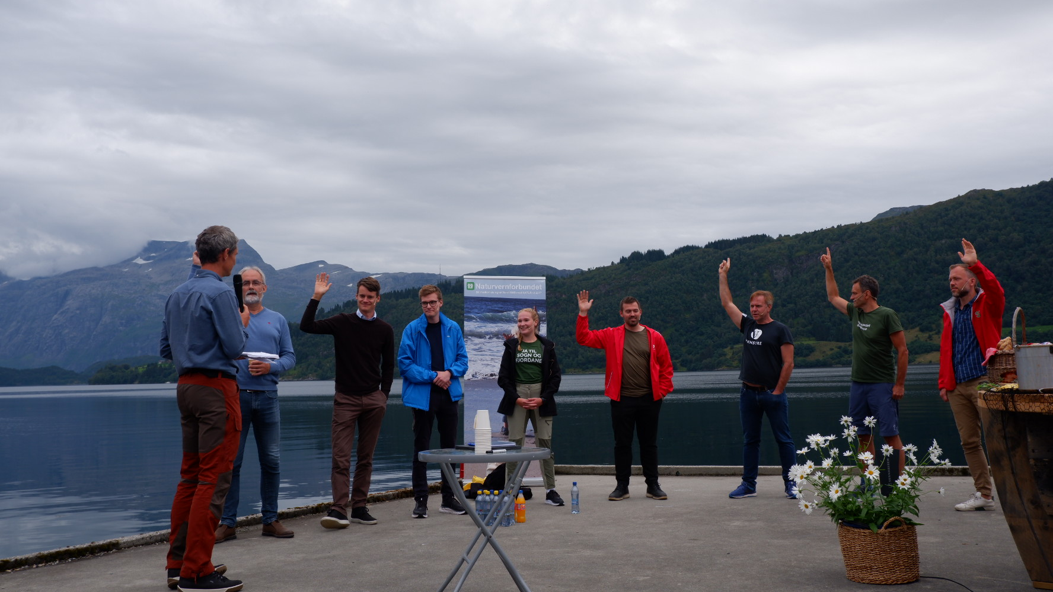
Notes:
Vi har hatt møter med politikere og arrangert politiske debatter. Her politisk debatt ved Førdefjorden.

Slide 8
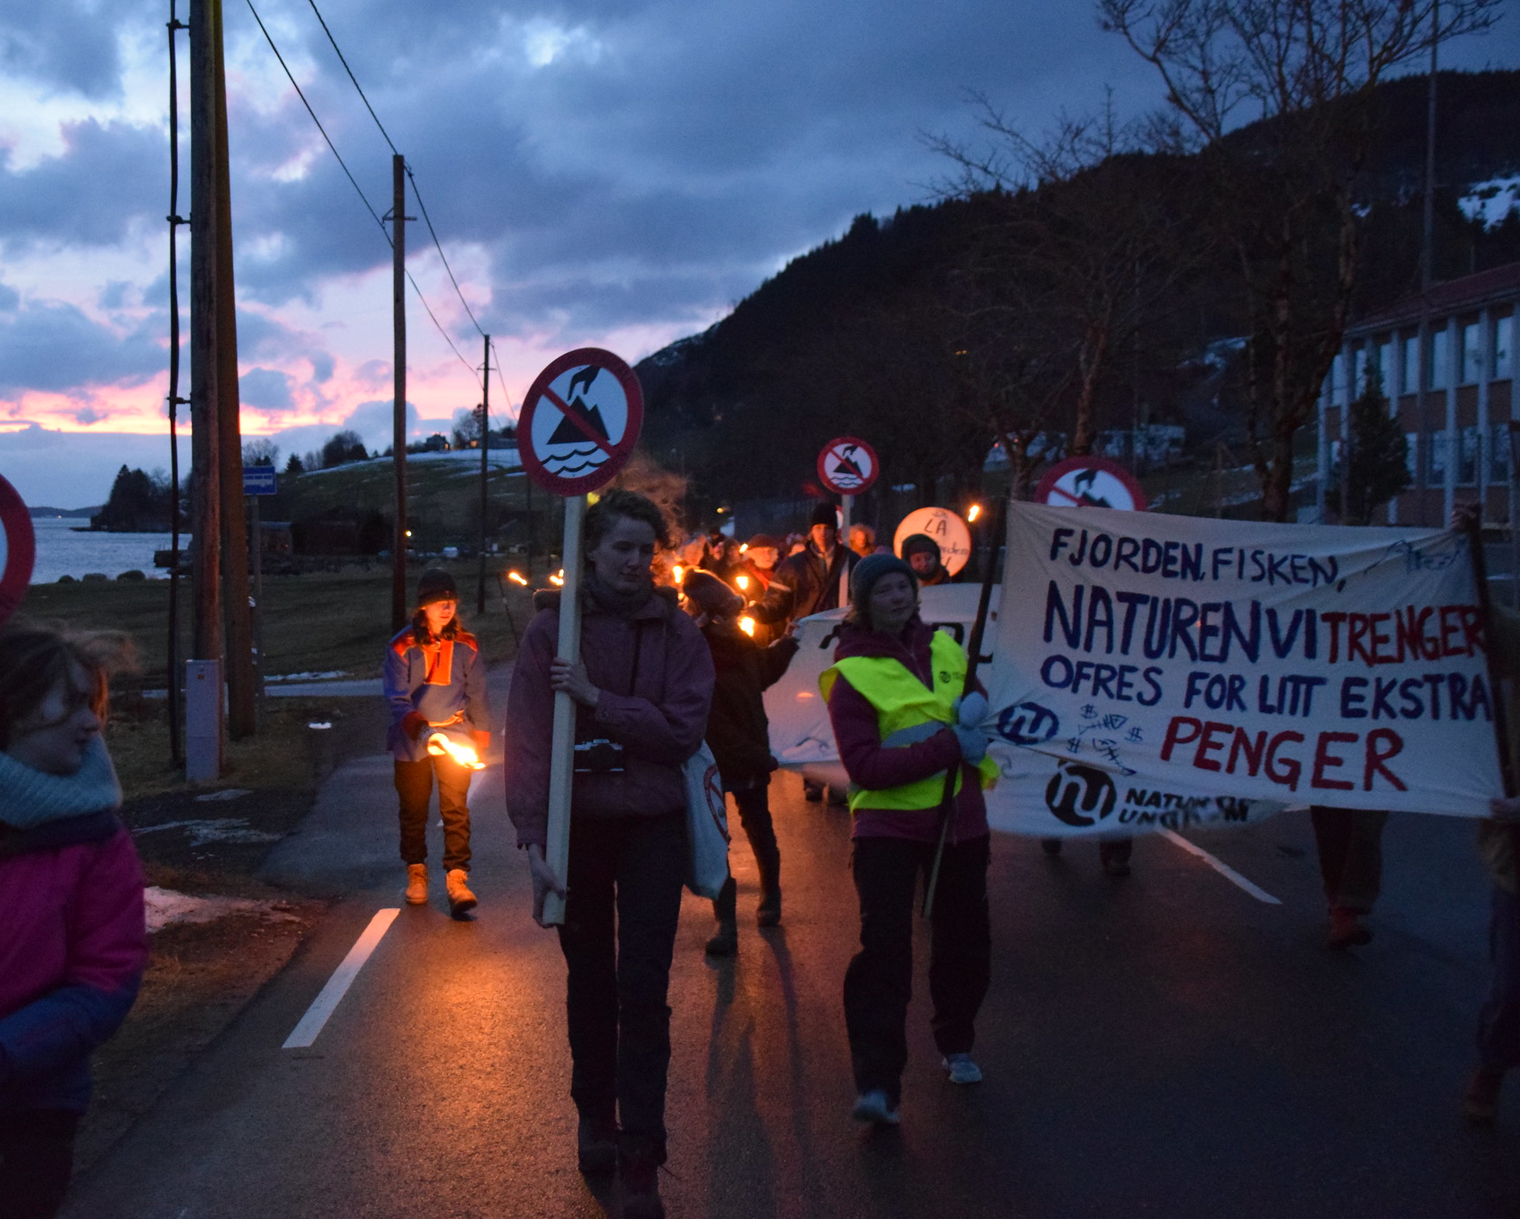
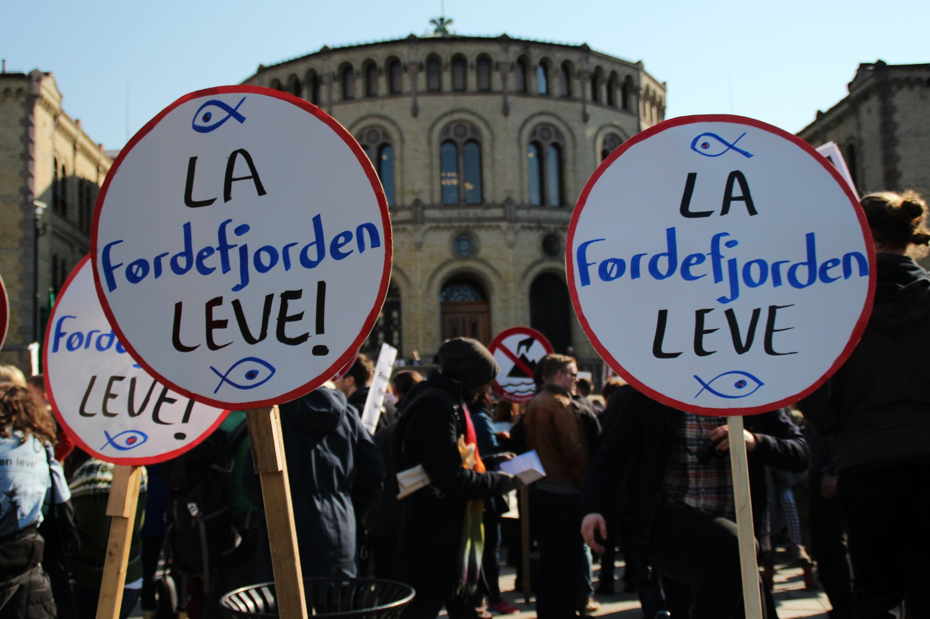
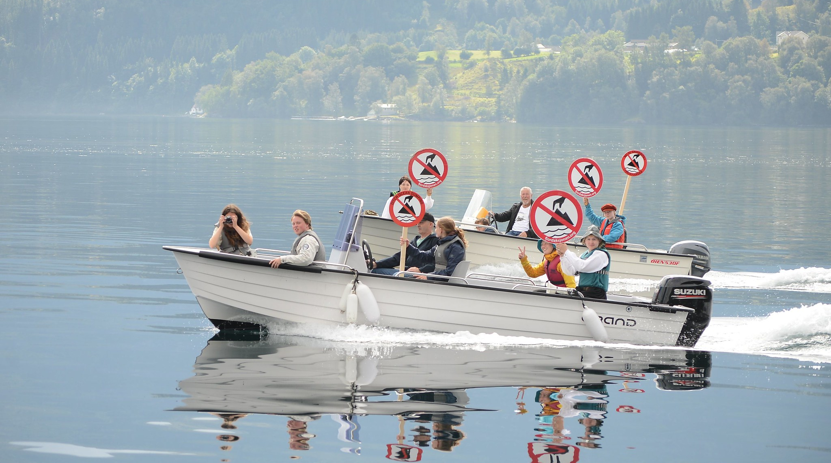
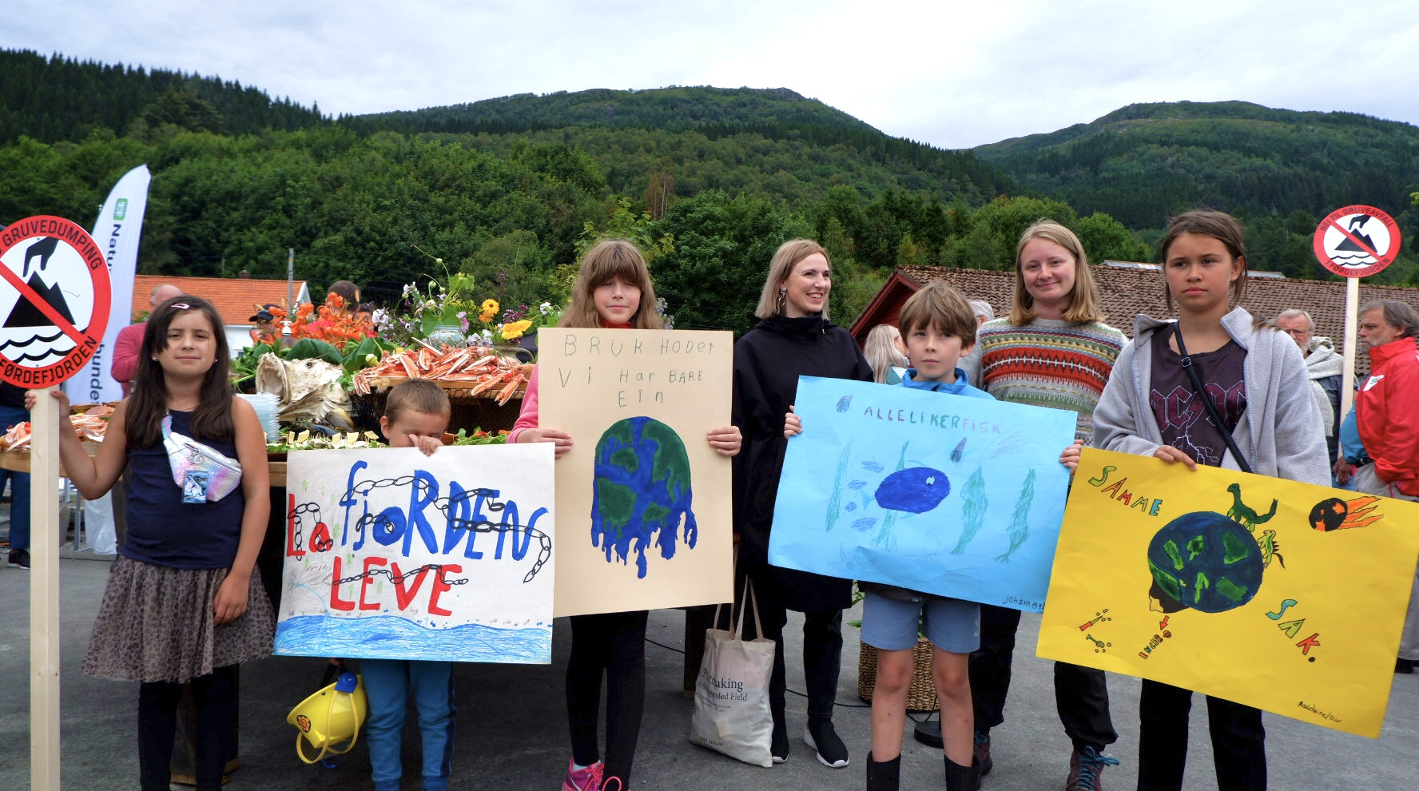
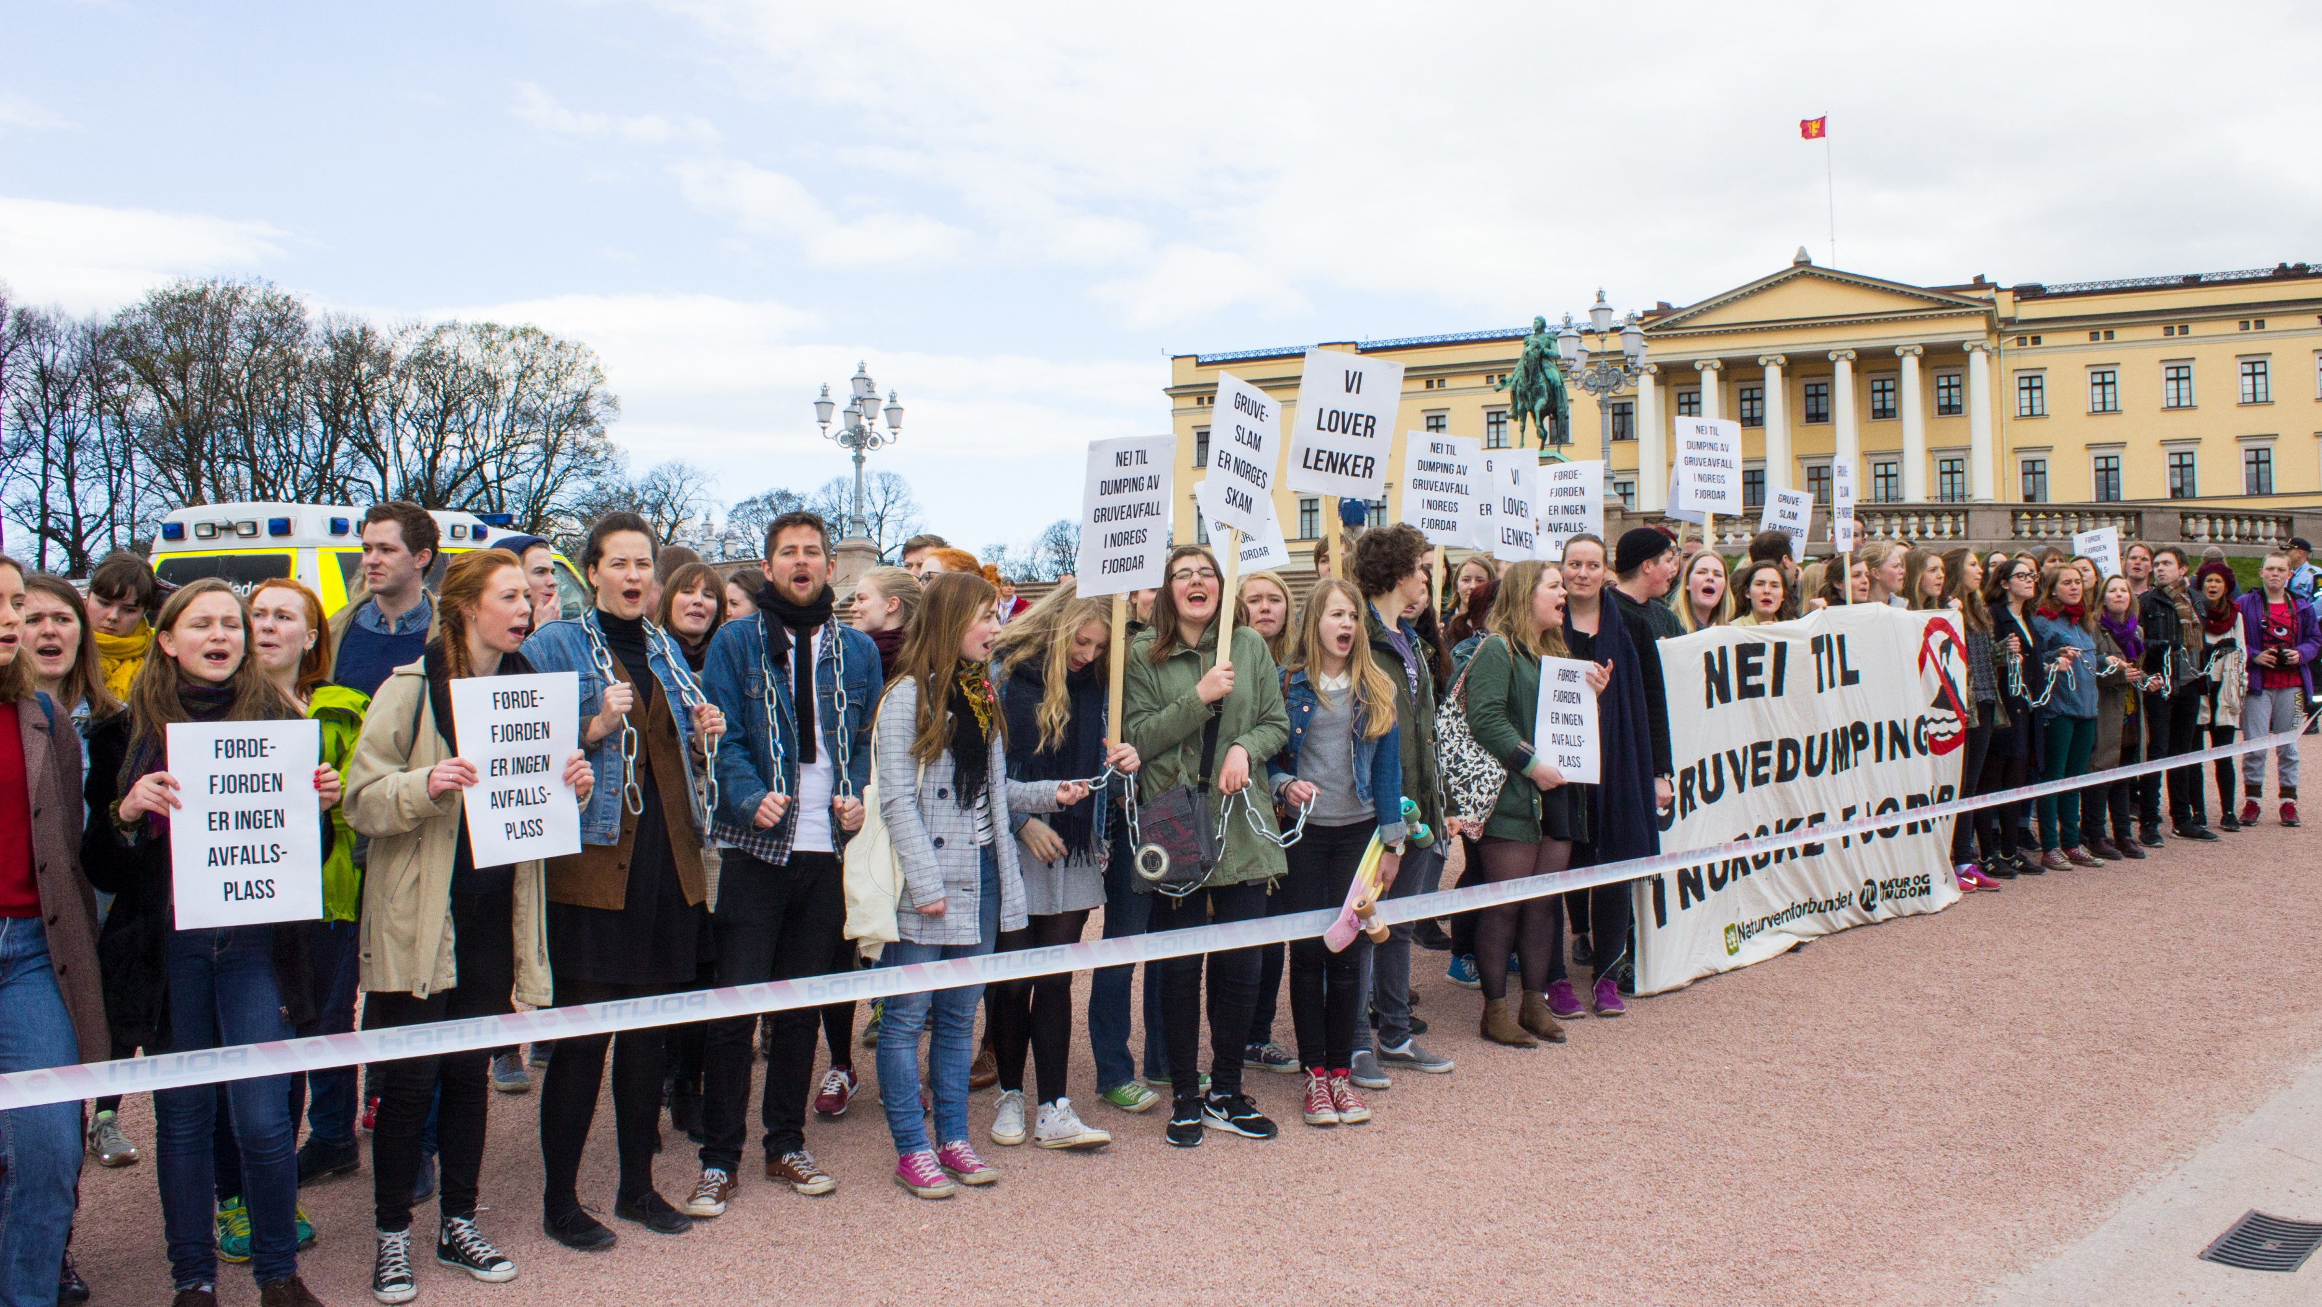
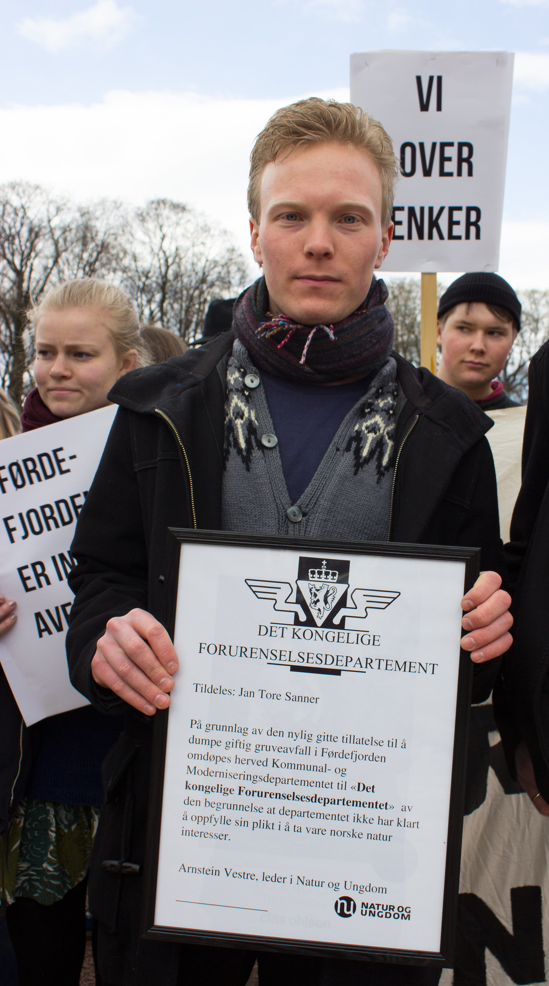
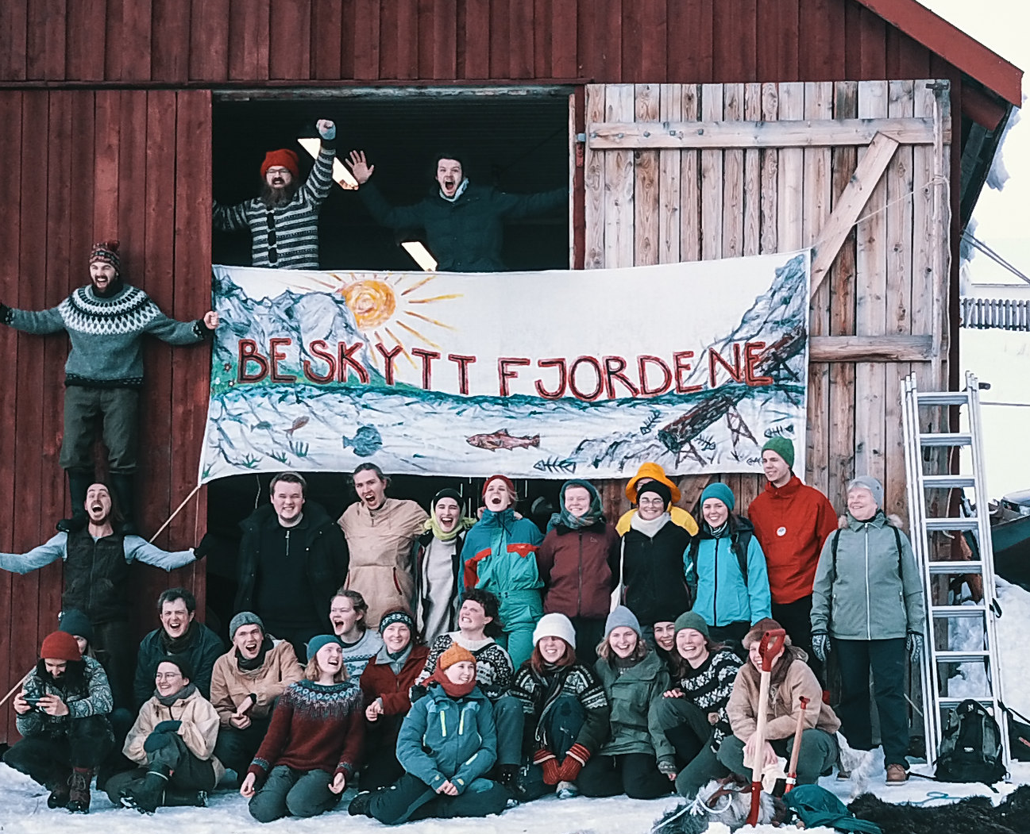
Notes:
Vi har hatt mange demonstrasjoner og markeringer i ulike deler av landet.

Slide 9
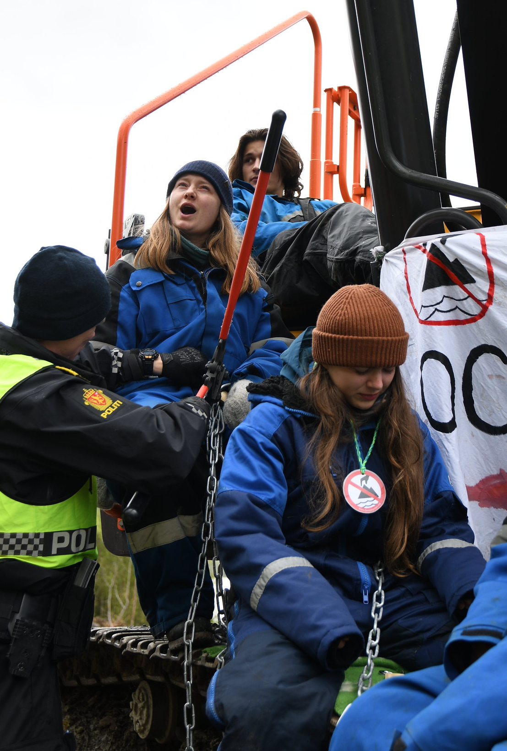
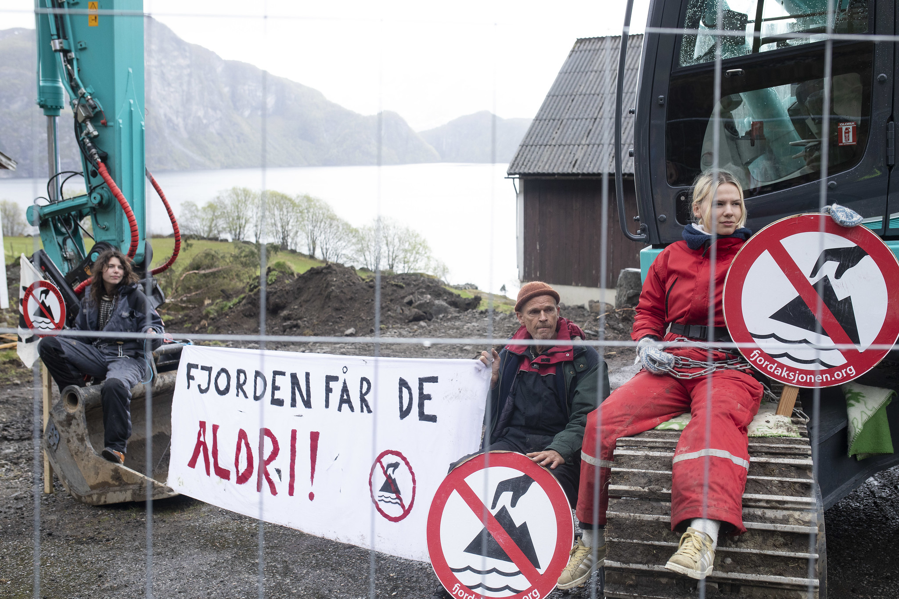
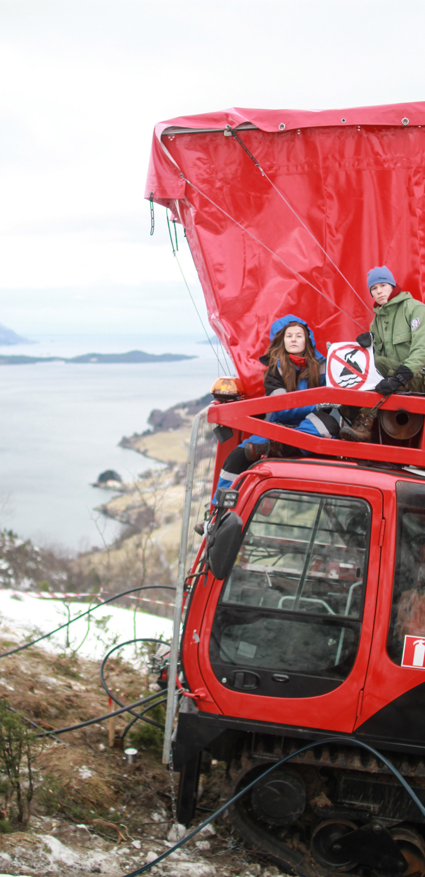
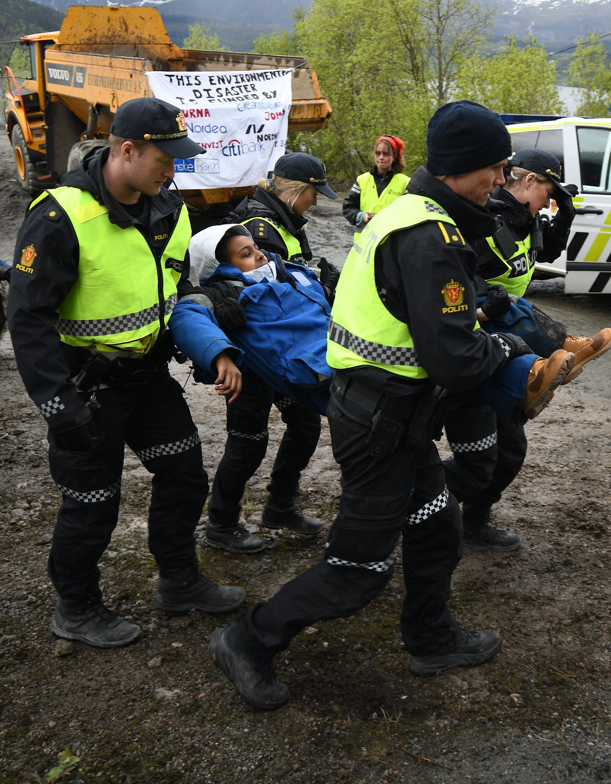
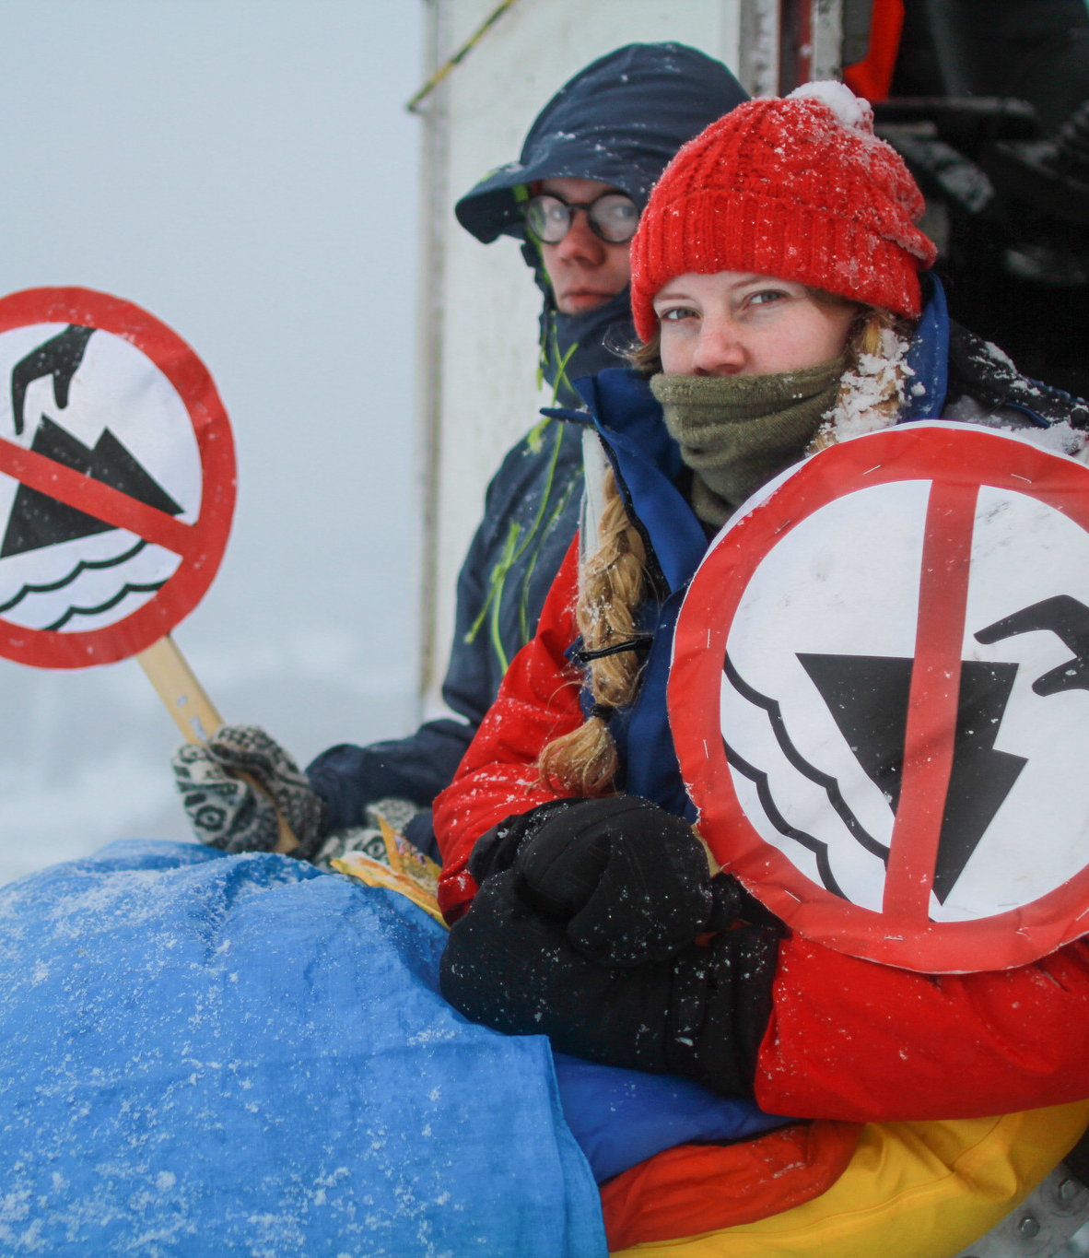
Notes:
Natur og Ungdom har to ganger arrangert sivil ulydighetsaksjoner. Første gang var vinteren 2016 for å stanse prøveboringer. Andre gang var for å hindre rivning av hus og anleggsfase våren 2022. Under den siste aksjonen ga Staten endelig driftstillatelse, og den siste aksjonsdagen varslet vi søksmål mot staten.

Slide 10
Stevnet staten 14. nov 2022
Tre hovedinnsigelser:
Tillatelsene bygger på en uriktig forståelse av EØS-rettslige miljøkrav
Det finnes et bedre alternativ som forvaltningen var forpliktet til å utrede og vurdere
Miljøkonsekvensene vil bli mer alvorlige enn det som er forutsatt i tillatelsene
Notes:
Den 14. november 2022 stevnet vi staten. Vi har engasjert advokatfirmaet CMS-Kluge, som har et team på fire advokater (se navn på bildet av forsiden stevningen) som fører saken for oss. Til tross for at vi får sterkt reduserte priser for engasjementet, koster det mye å ha profesjonelle advokater for å føre saken for oss.
Det å gå til søksmål var en overveid beslutning, det var vedtatt i både NNV og NU sine landsstyrer. Vi hadde trua på å vinne, og det er en prinsipiell sak som handler om å holde alle fjorder reine fra forurensning og hindre unødvendig ødeleggelse av verdifull natur, og vi tror at saken kan bidra til å styrke naturens rettsvern. Dessuten visste vi at vi har folket med oss, at 8 av 10 er i mot bruk av sjødeponi i forbindelse med gruvedrift.
I stevningen hadde vi tre hovedinnsigelser. Hele stevningen kan leses her: https://fjordsoksmalet.no/dokumenter/. Første kapittel i denne er et sammendrag: «Saken i et nøtteskall».
Staten har gitt tilsvar, og advokatene våre er fornøyd med svaret og har fortsatt god tro på at vi kan vinne.

Slide 11
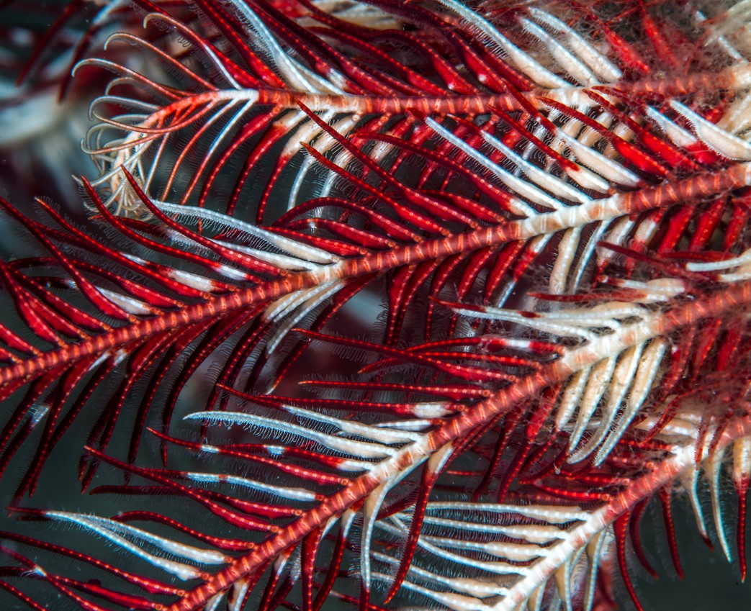
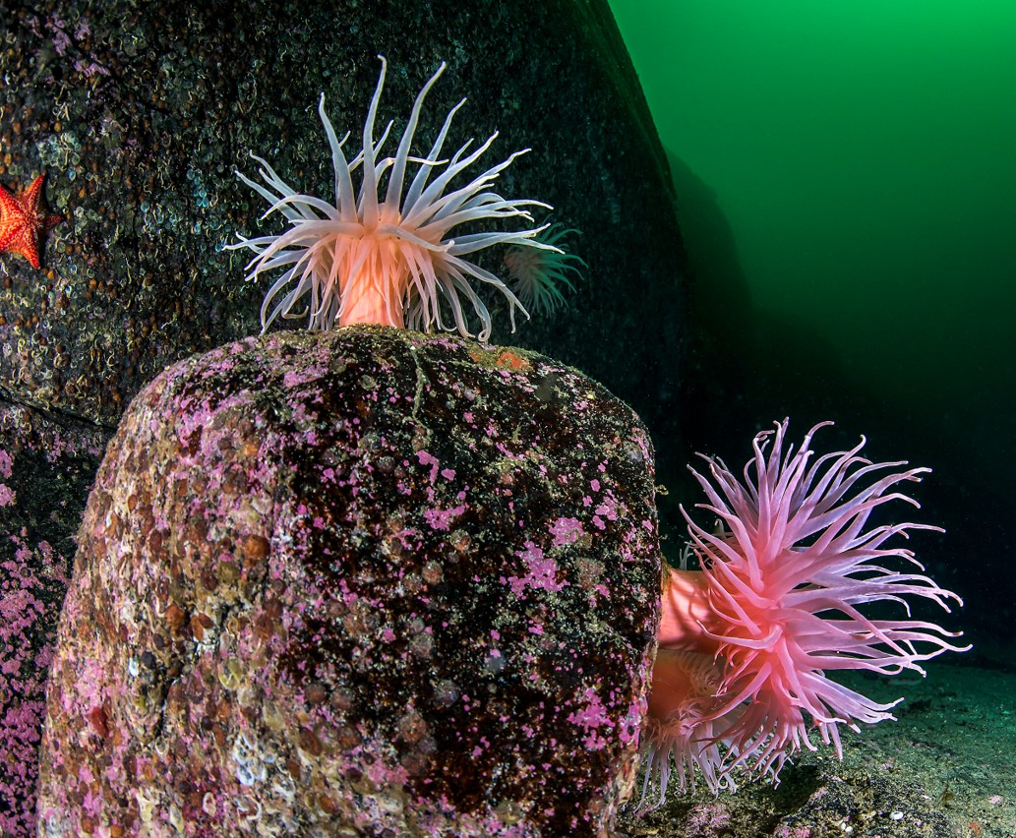
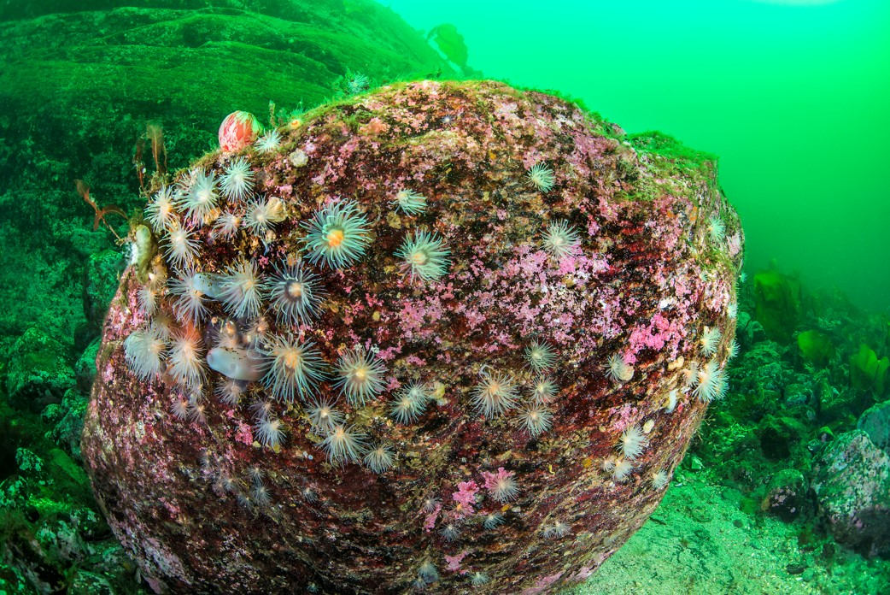
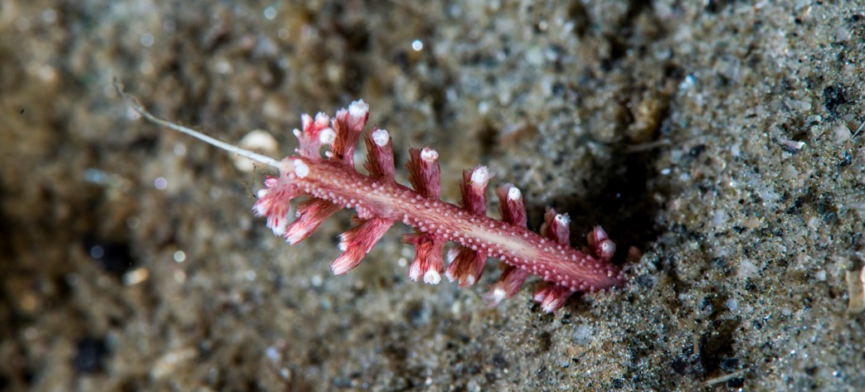
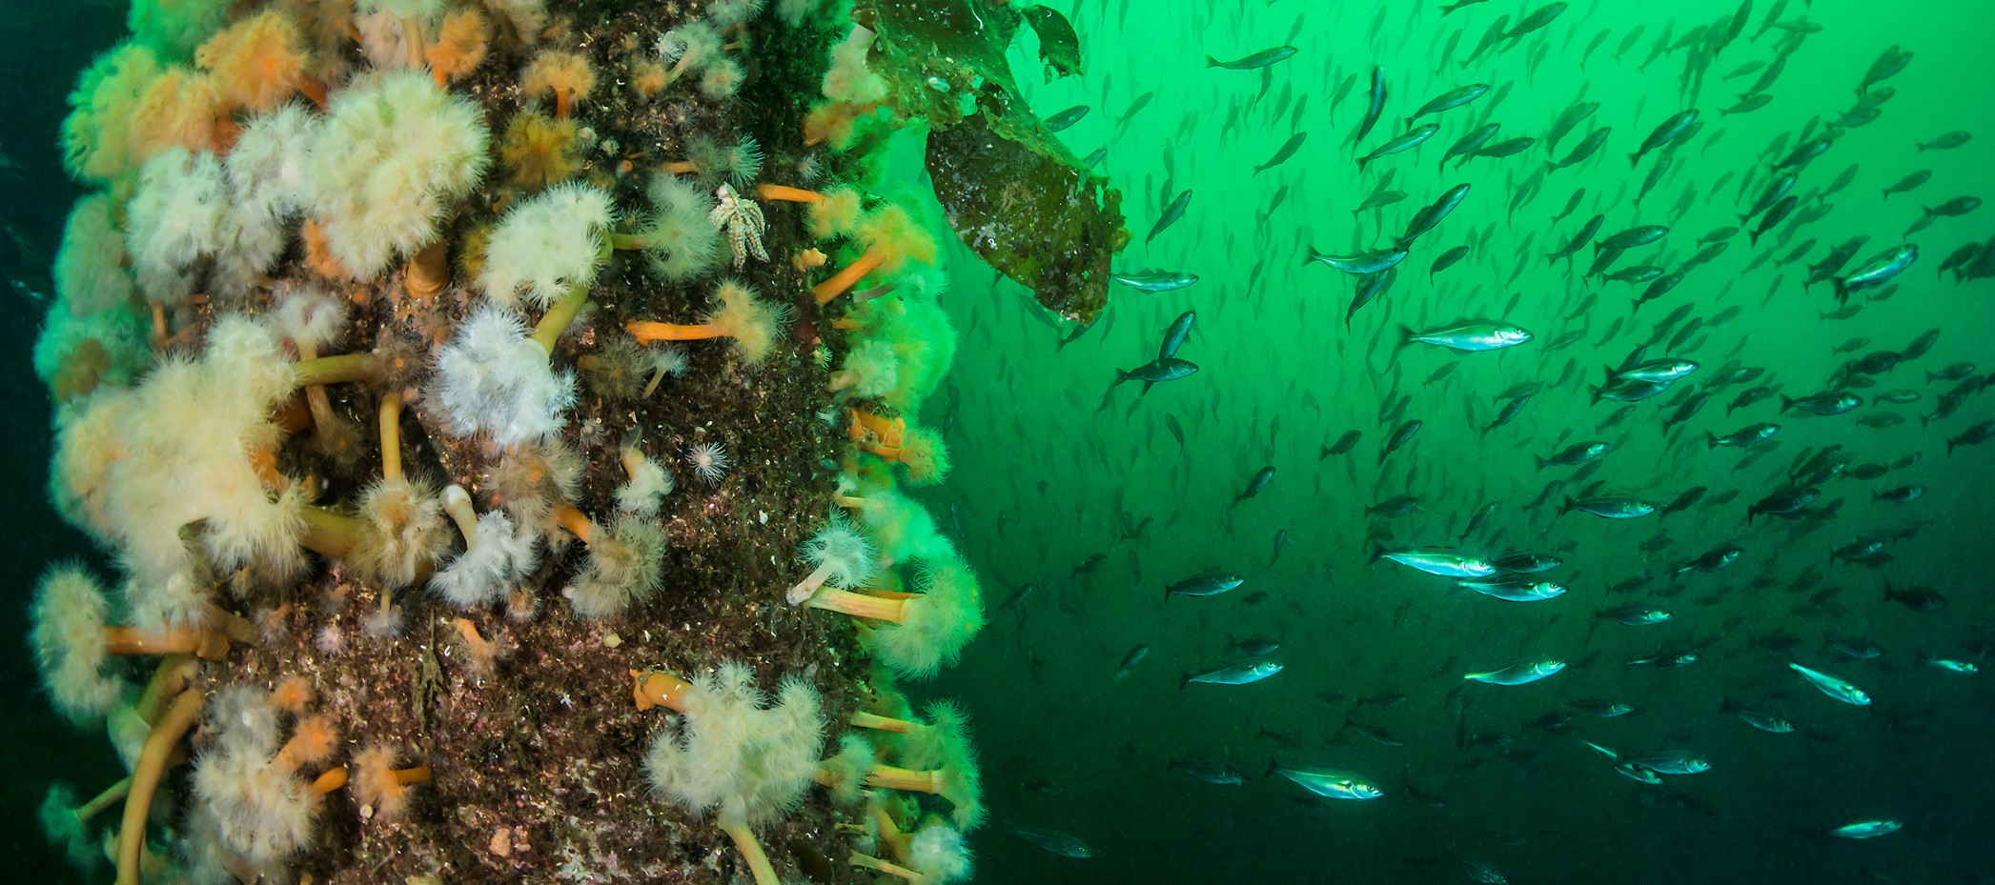
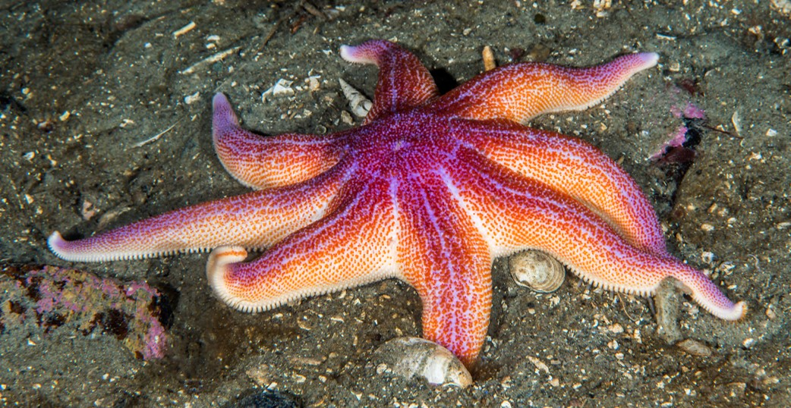
Alle foto: Erling Svensen
Notes:
Førdefjorden er blant Norges reneste og mest artsrike fjorder, og er en produktiv sjømatfjord. Den er hjem for blant annet trua bunnlevende fisker, kysttorsk, ål og er en nasjonal laksefjord med lakseførende vassdrag. Innimellom kommer spekkhoggere på besøk. Her ser dere et knippe undervannsbilder fra Førdefjorden som demonstrerer godt hvor artsrik og rein denne fjorden er. Disse bildene er tatt i området hvor det er planlagt å deponere gruveavfallet.

Slide 12
Alle foto: Erling Svensen
Notes:
Til venstre: Jøssingfjorden i Rogaland. Gruveselskapet Titania dumpa gruveavfall i Jøssingfjorden fram til 1984. Nå, 40 år senere, er den fortsatt ødelagt av gruveavfallet. Dykker og undervannsfotograf Erling Svensen har aldri sett en så ødelagt fjord.
Førdefjorden er i dag en av Vestlandets reneste fjorder og viktig sjømatfjord.

Slide 13
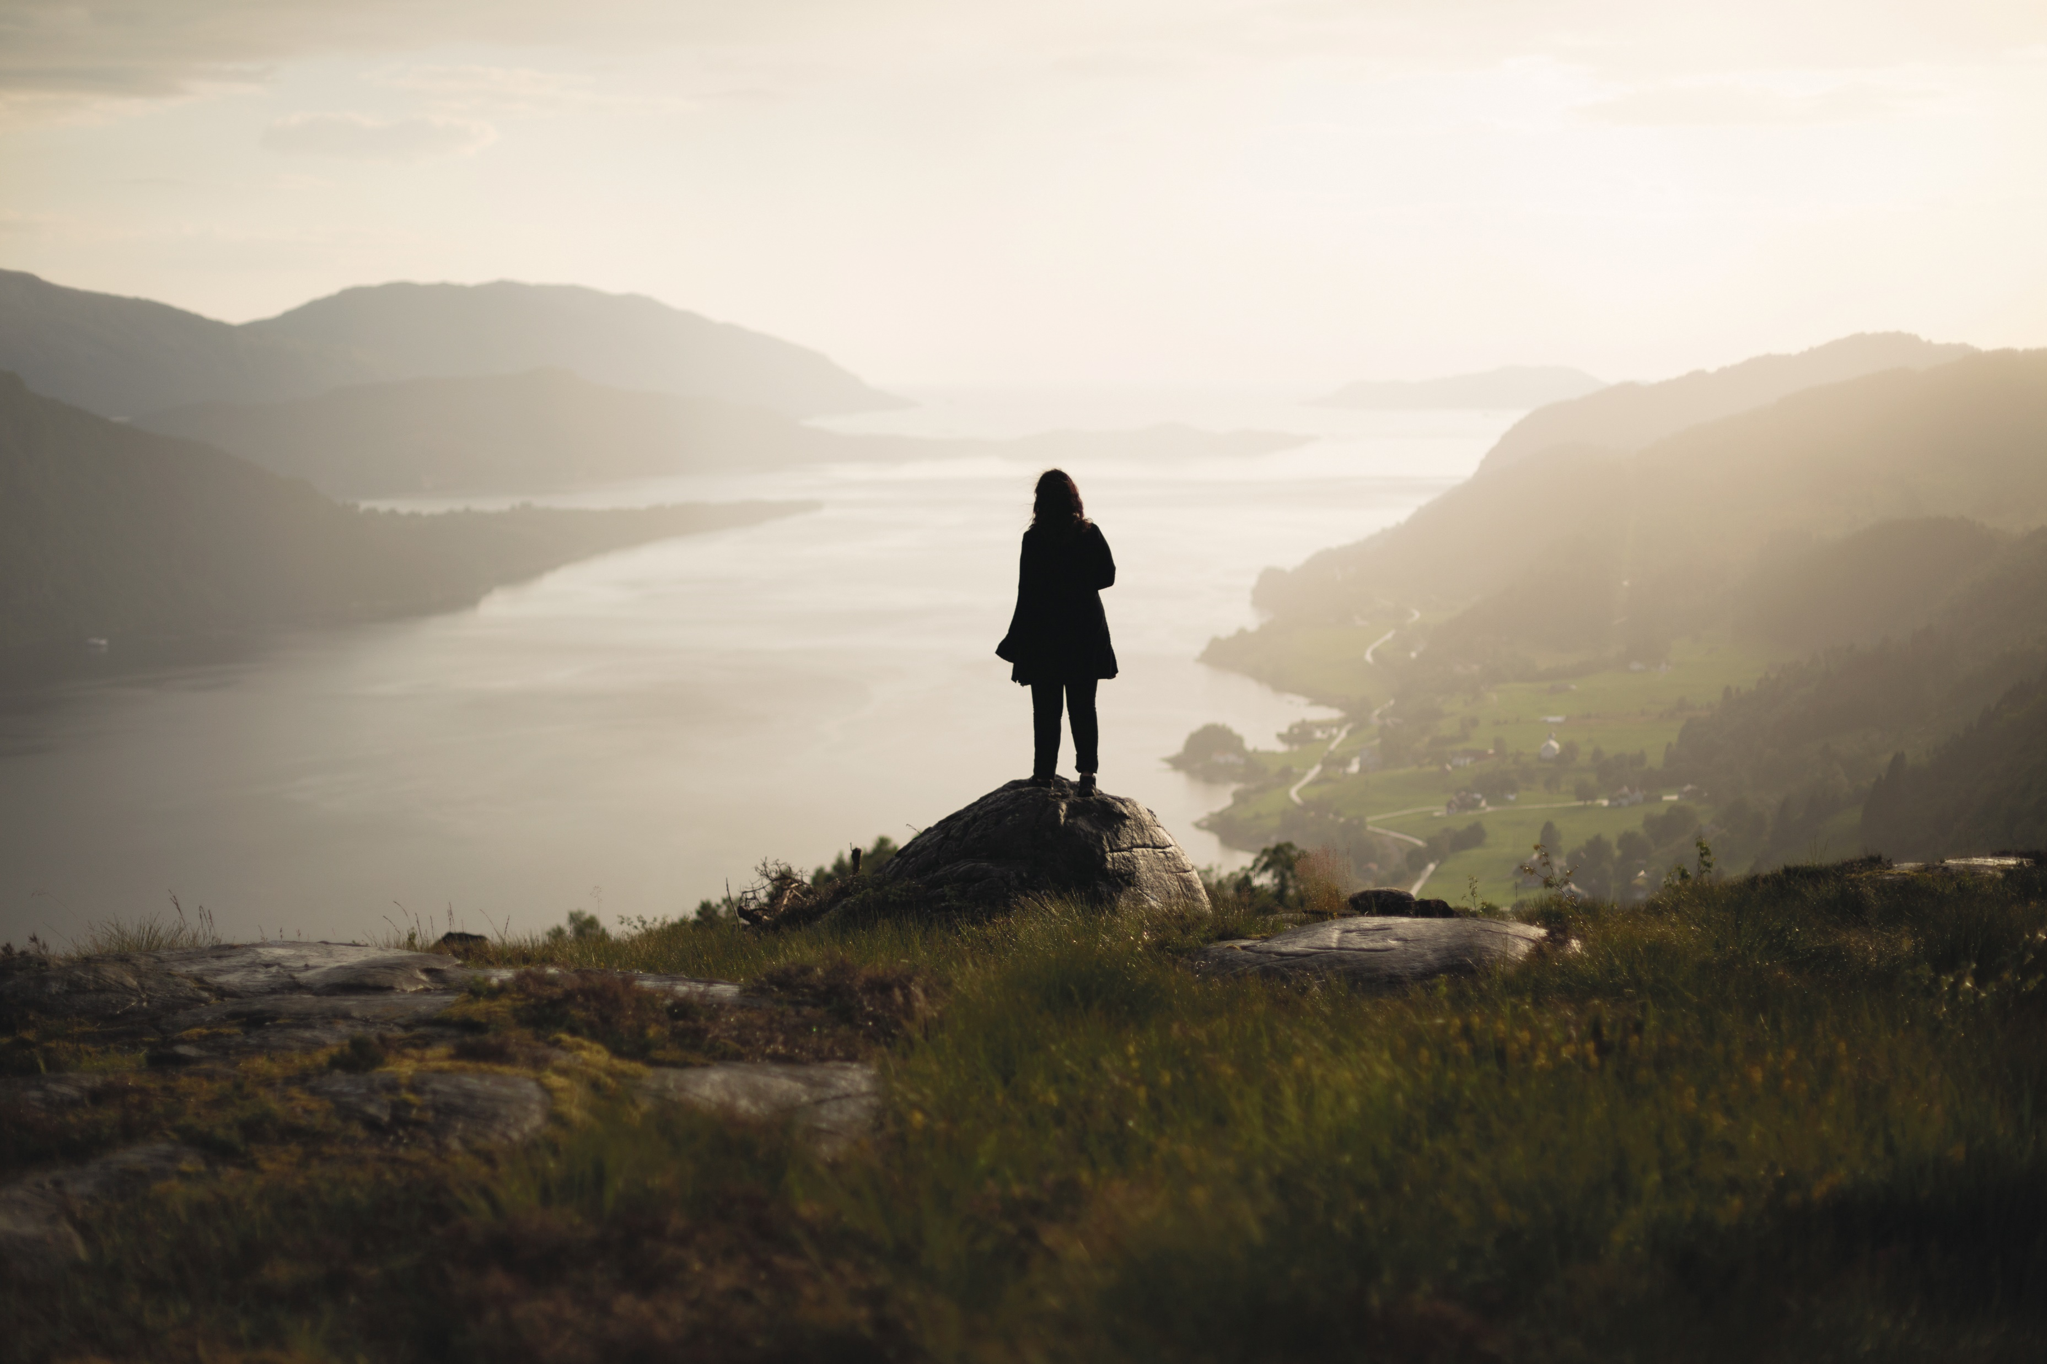
Fjordsøksmålet handler om å styrke naturens rettsvern!
Notes:
Vi kjemper for å redde Førdefjorden fra gruveavfall, men søksmålet er også en kamp for å beskytte alle fjorder fra unødvendig forurensning, og for å sikre et bedre rettsvern for naturen generelt!
Å prøve forvaltningsbeslutninger for domstolene er nødvendig for å styrke naturens rettsvern: Forvaltningen tillater miljøødeleggelser hver dag, gjennom demokratiske prosesser. Men noen ganger bryter tillatelsene med loven. For at dette skal avdekkes, må vedtaket prøves for domstolene.
I dette konkrete søksmålet mener vi at dette er tilfelle. Tillatelsene staten har gitt strider med EØS-lovverk som Norge har forplikta seg til og norsk lov. Vi mener bl.a. at forvaltningen ikke har gjort en god nok utredning av alternative måter å gjennomføre utvinningen på, som er bedre for miljøet. Den planlagte dumpingen er unødvendig, og derfor ulovlig.
Naturens rettsvern står mye sterkere i våre naboland. Sammenlignet med resten av Norden, har forvaltningen og folkevalgte i Norge vidt skjønn når de skal veie miljøhensyn opp mot andre interesser. I tillegg er det mer kostbart å rettslig prøve miljøsaker i Norge enn i de andre nordiske landene.

Slide 14
[Fyll inn]
[Fyll inn]
Notes:
Lag tilpasset slide til ditt nærområde. Hvorfor er søksmålet viktig for Finnmark/Innlandet/Kristiansand/Trondheim osv.?
Eksempler: Lågendeltaet i Innlandet, Repparfjorden i Hammerfest/Finnmark, alle fjorder langs hele kysten, gammelskog i Follsjå, motorvei osv.

Slide 15
Vi trenger drahjelp!
8 av 10 er imot gruvedumping, og vi trenger alle med på laget!
Det er dyrt å saksøke staten
Jo flere som støtter fjordsøksmålet, jo sterkere stiller vi i retten
Notes:
Lenke til spørreundersøkelsen som viser at 8 av 10 er i mot gruvedumping: https://fjordsoksmalet.no/2021/12/18/8-av-10-sier-nei-til-gruvedumping/
Det koster flere millioner å ta saken til tingretten, og dette er bare første rettsrunde.

Slide 16
Slik kan du støtte Fjordsøksmålet:
Støtt via Spleis, SMS eller Vipps
Lag din egen innsamling på Spleis
Fortell om søksmålet til andre og be dem støtte
Del våre poster om Fjordsøksmålet i sosiale medier
Hei på Spleisen (trykk på «Gi din mening»)
Notes:
Støtt via SMS: Send «NATUR Ren fjord» til 2377, da gir man 200 kr.
Støtt via Vipps: 13042, velg «Fjordsøksmålet»
Lag egen innsamling på Spleis: Har man bursdag eller en annen relevant anledning, kan man opprette sin egen spleis for innsamling til Fjordsøksmålet.

Slide 17
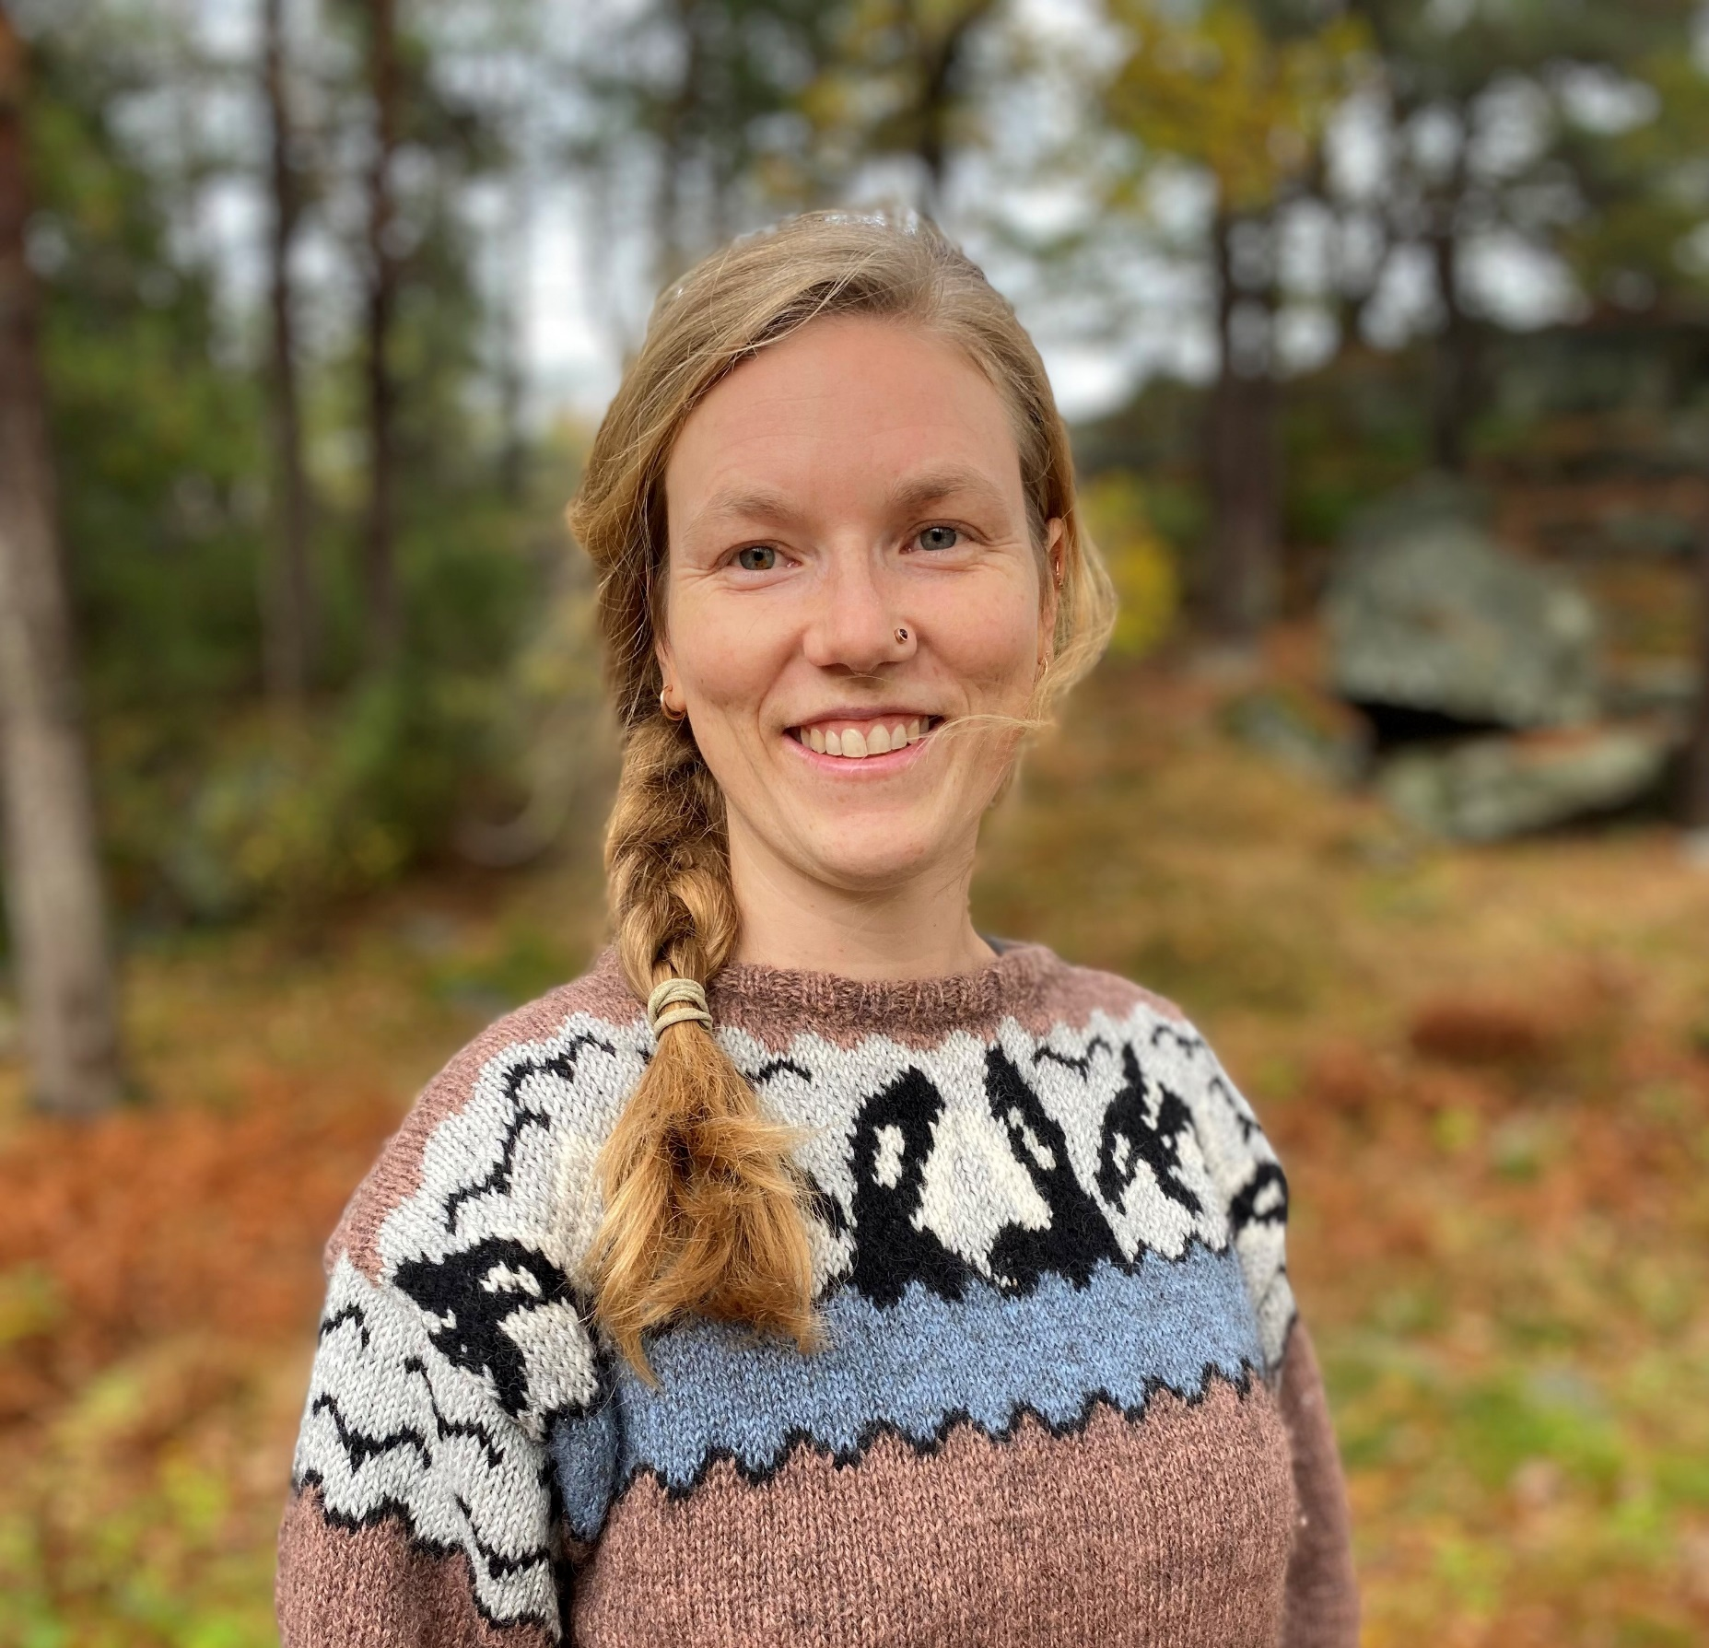
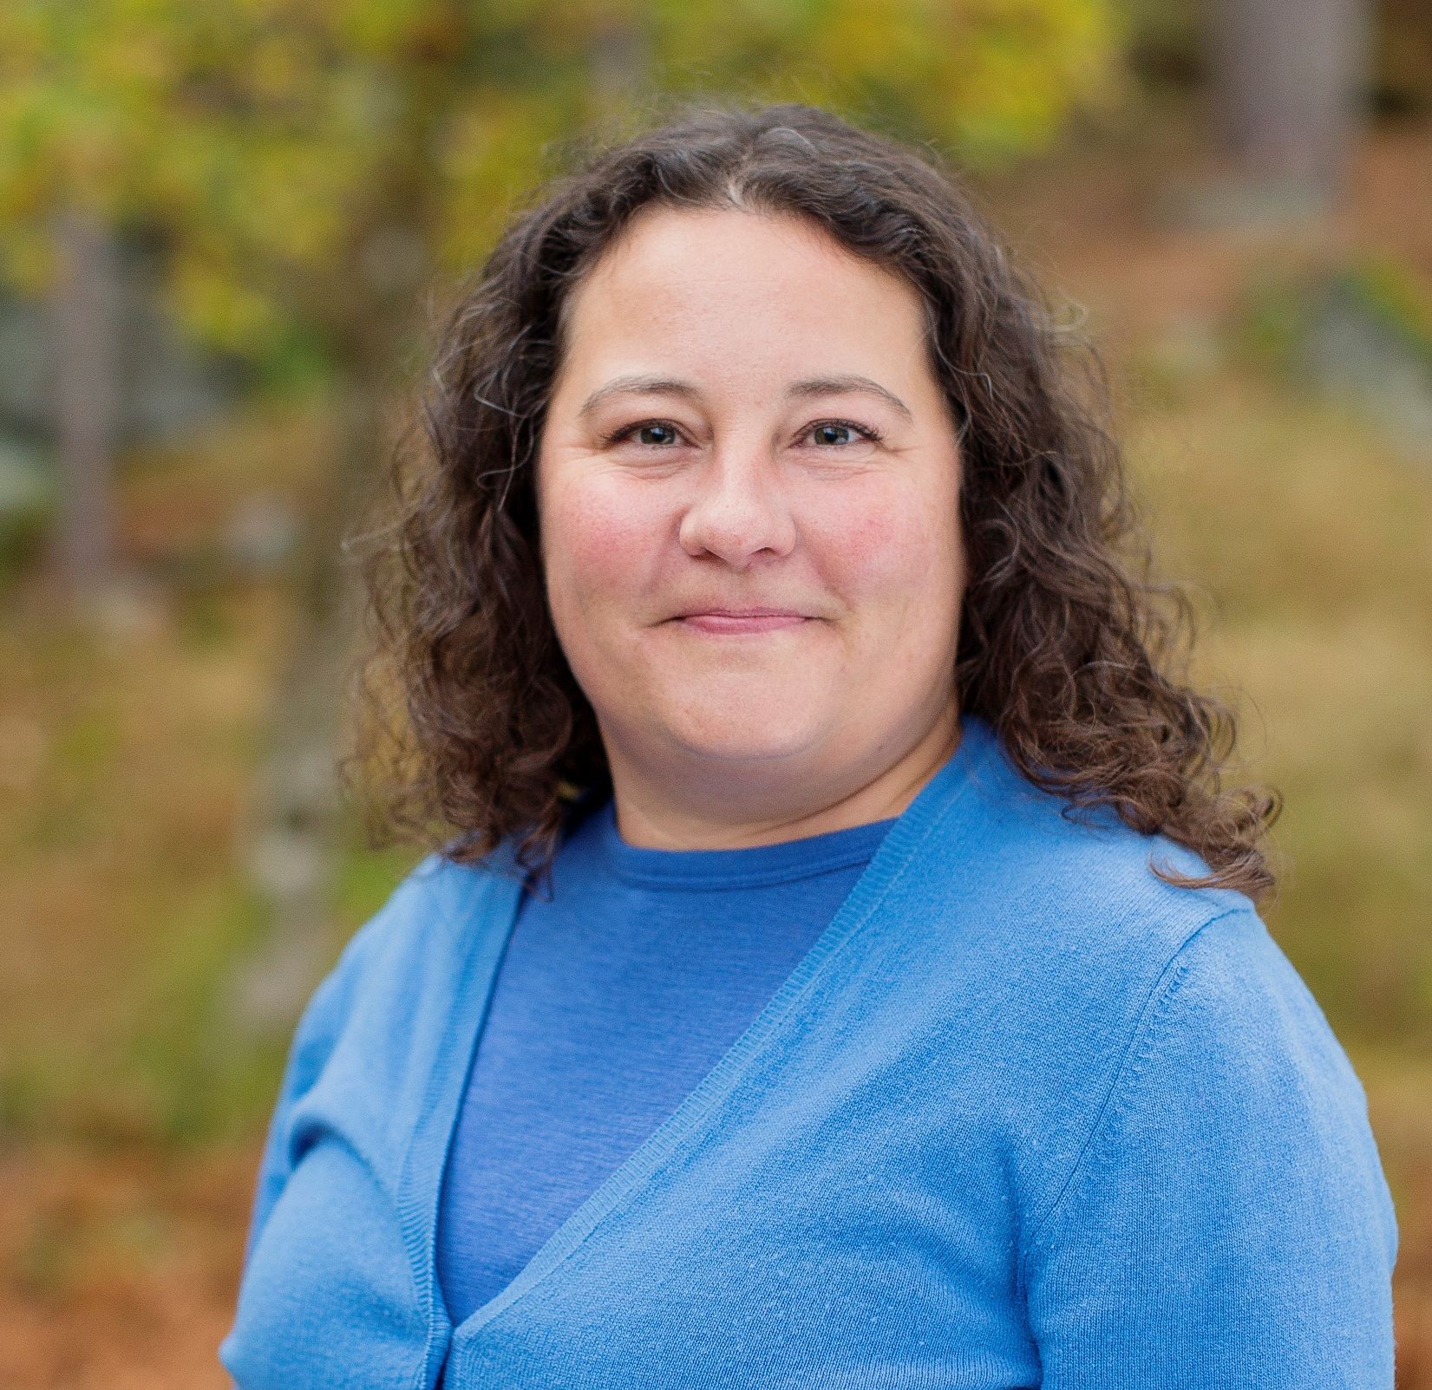
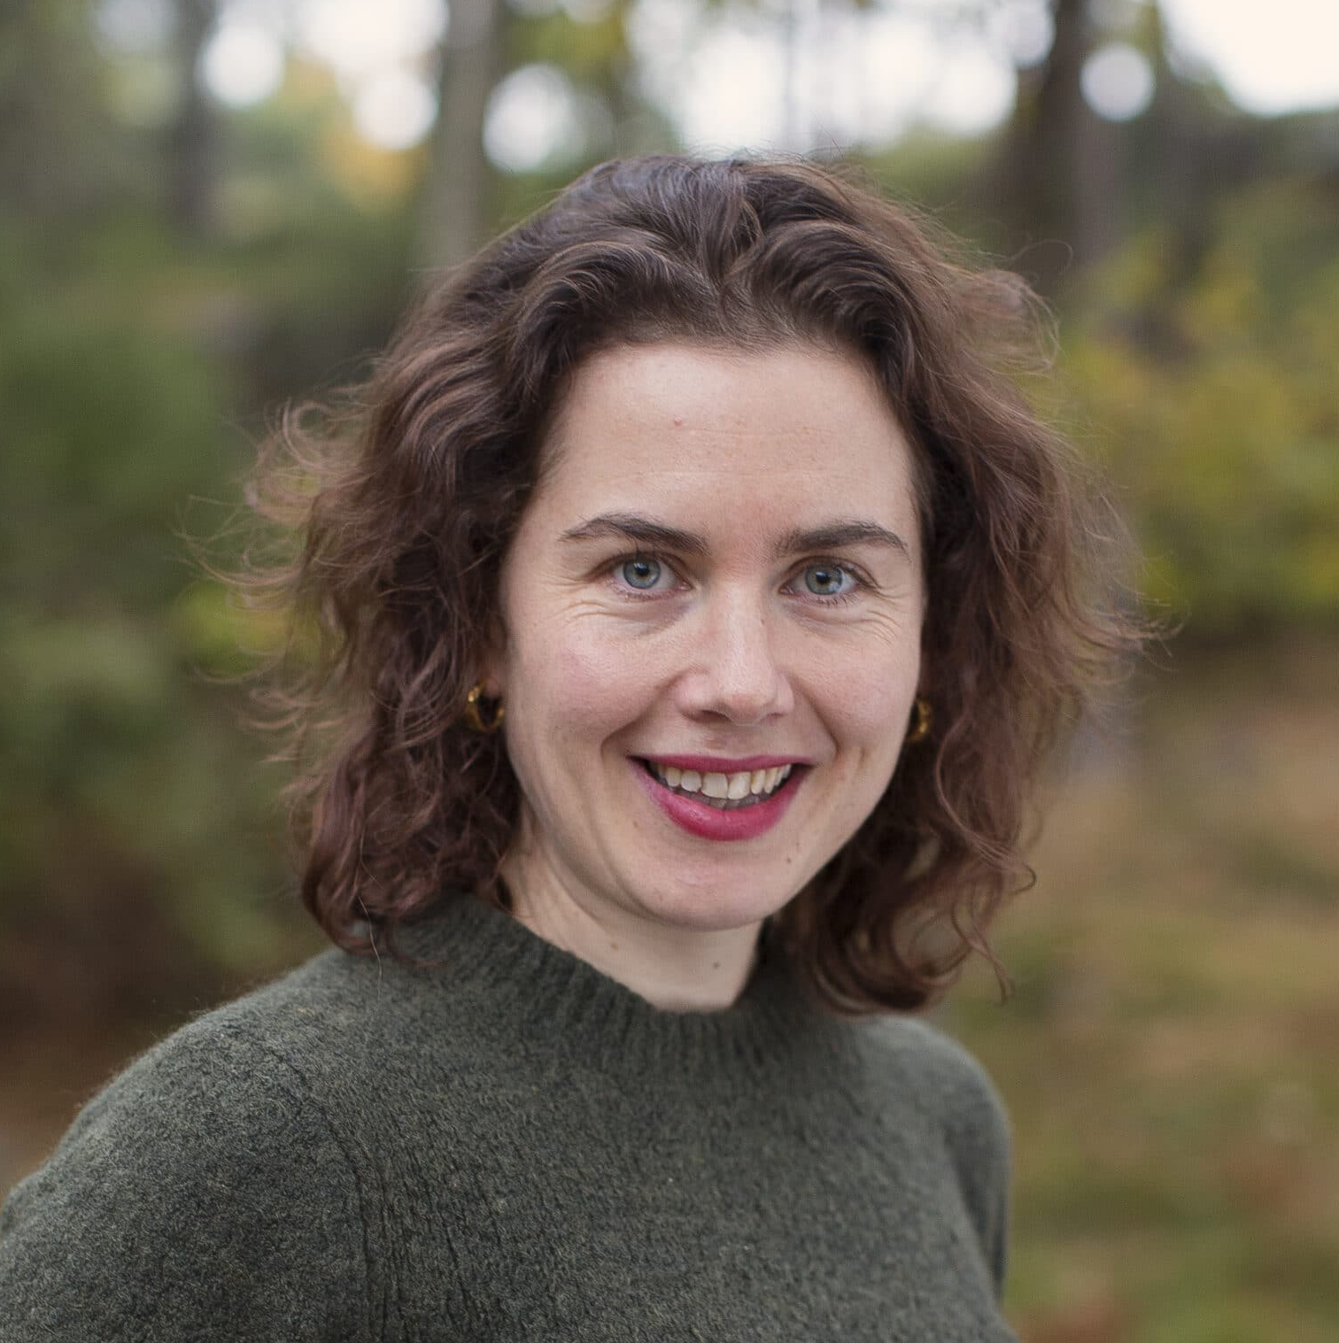
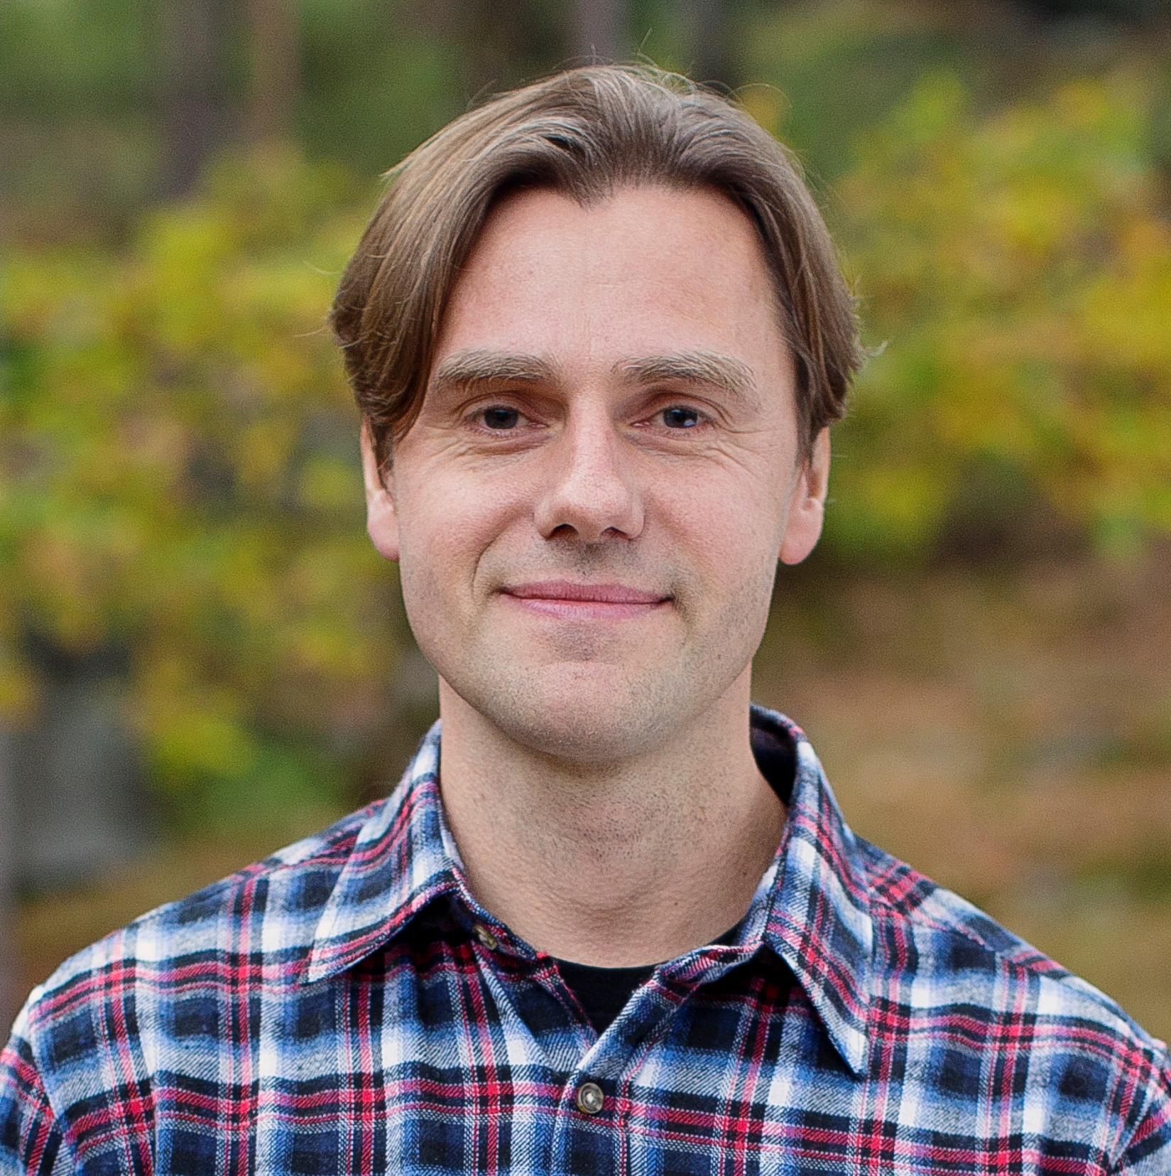
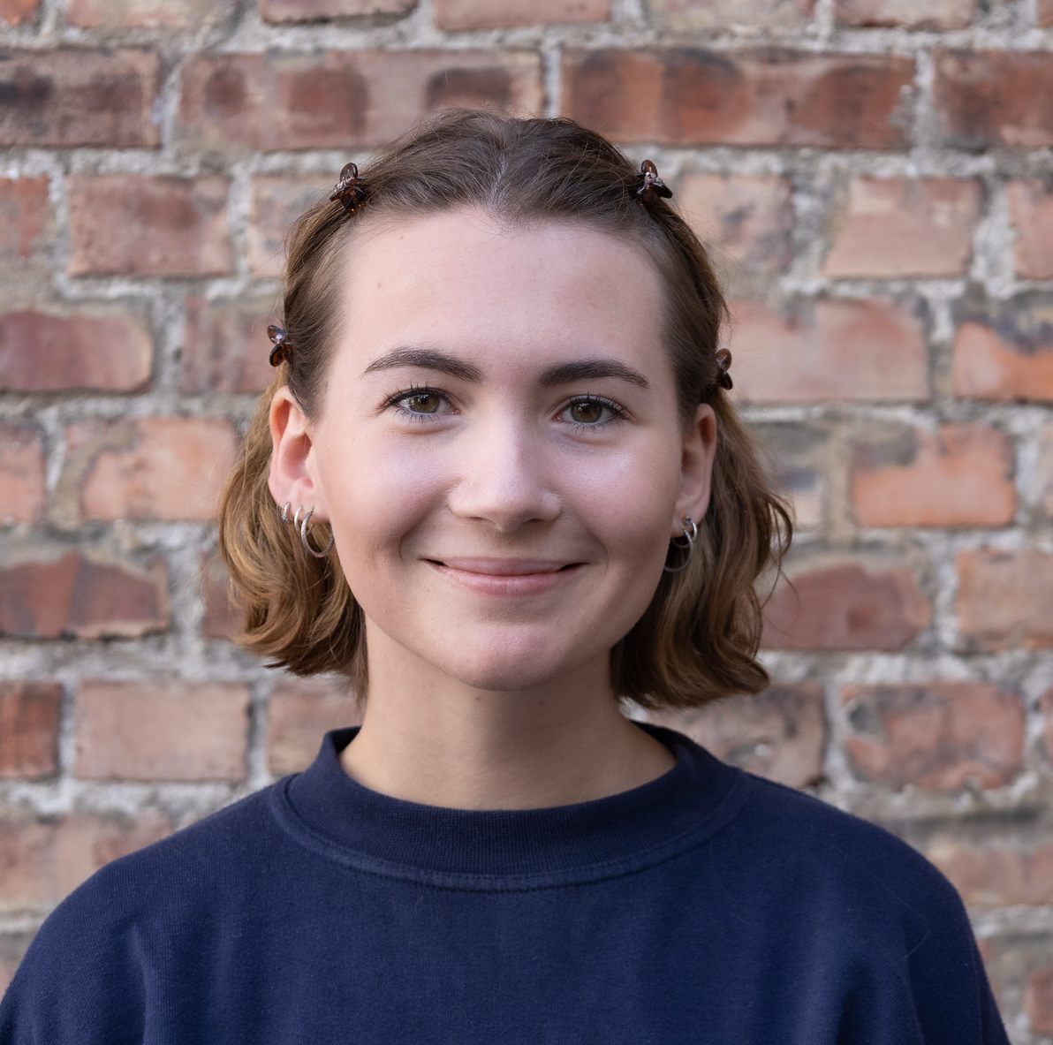
Kontaktpersoner og mer info
Prosjektleder: Ingvild Fonn Asmervik ia@naturvernforbundet.no
Innsamling: Aino Bogetvedt ab@naturvernforbundet.no og Johanne Furuhaug jf@naturvernforbundet.no
Media: Tor Bjarne Christensen tbc@naturvernforbundet.no
Natur og Ungdom: Sigrid Losnegård sigridl@nu.no
Informasjon og oppdateringer: www.fjordsoksmalet.no

